Slide 2
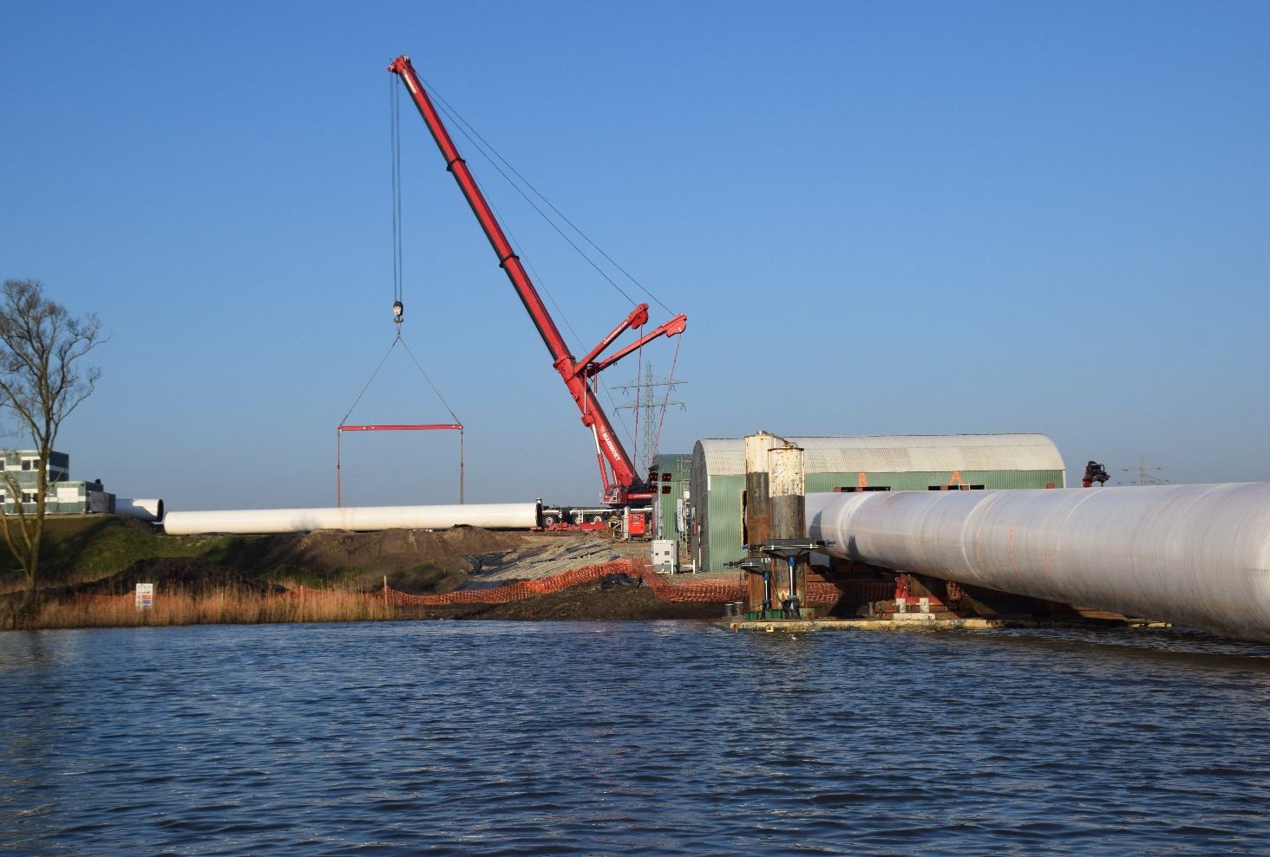
EVIDES
BERGSCHE MAAS
Bouwend Nederland
6 Juni 2023

Slide 3
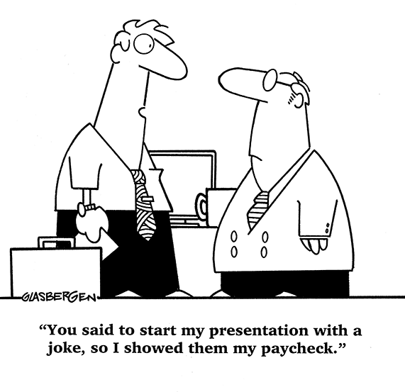
Inhoud
Introductie Denys
Doel van het project
Uitvoering
  Scope
  Prefabricatie in Dordrecht
  Transport leidingdelen
  Fasering

Slide 4
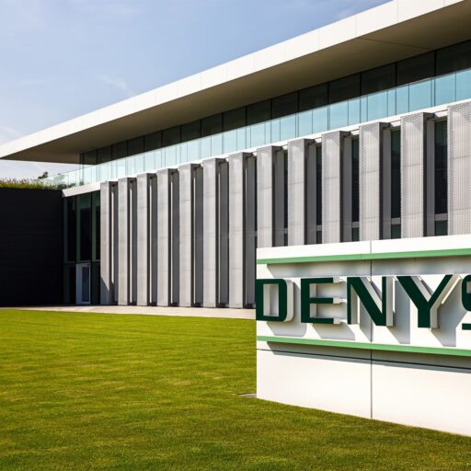
Introductie
Denys
Opgericht in 1923 – 100-jarig bestaan
3.000 medewerkers – ca. 44 nationaliteiten
€350 miljoen omzet
Multidisciplinaire organisatie
Drie pijlers
  Diversificatie
  Innovatie
  Export

Slide 5
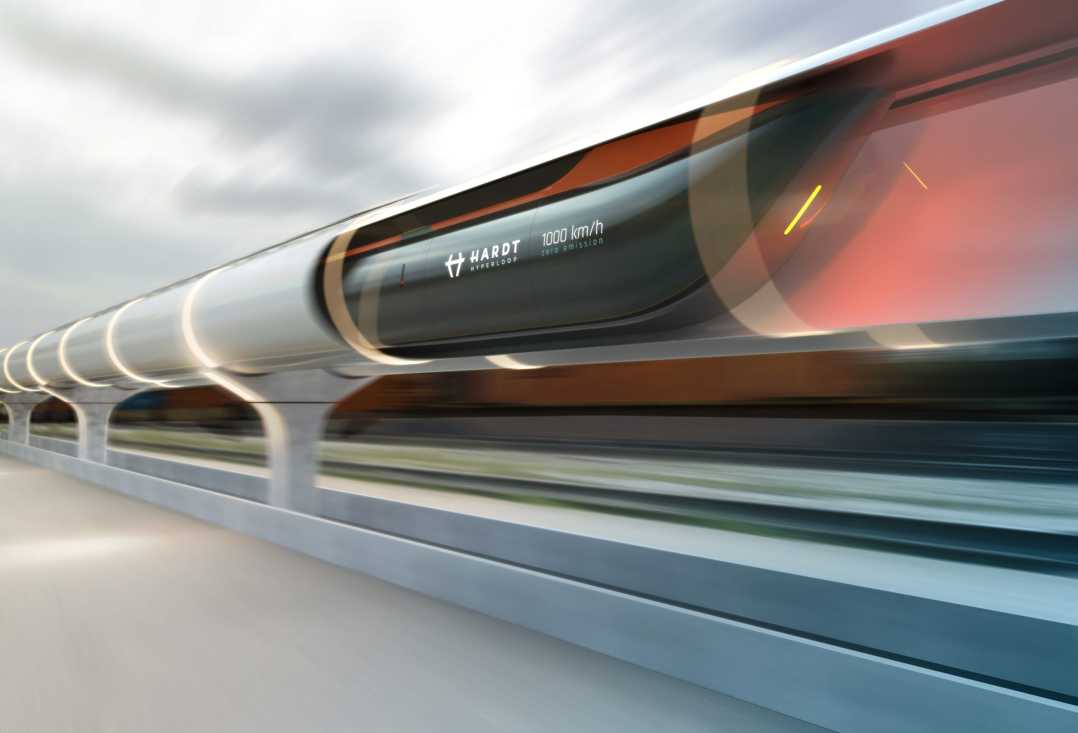
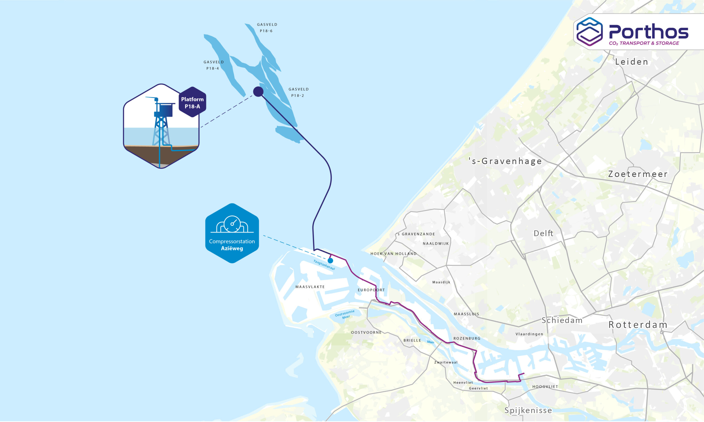
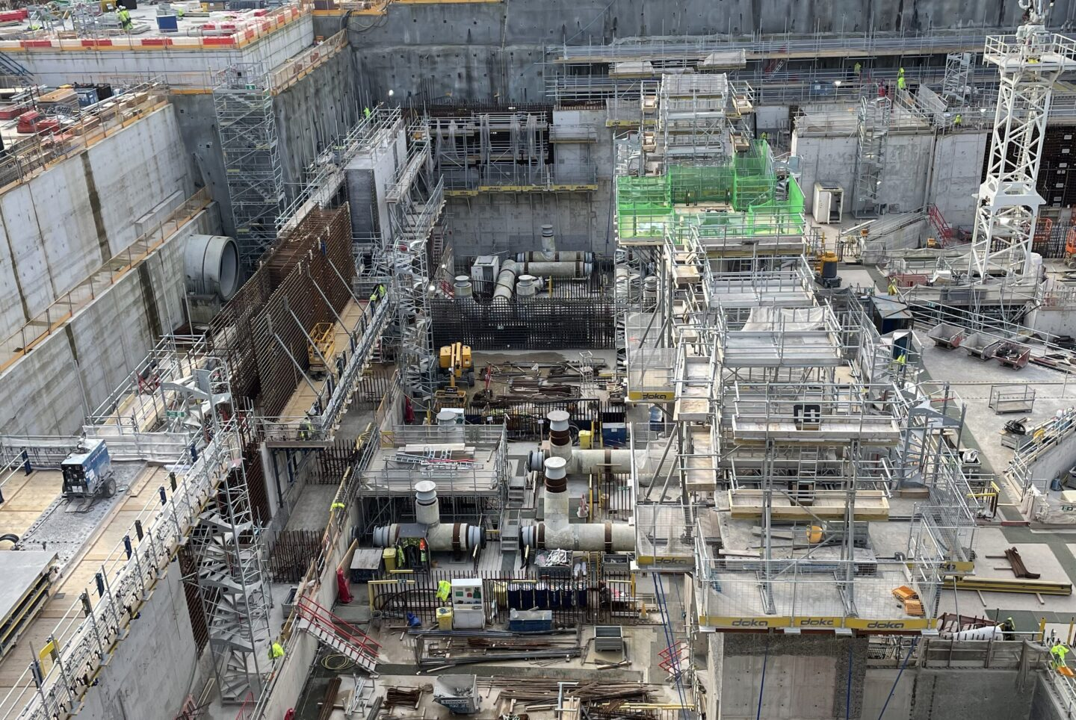
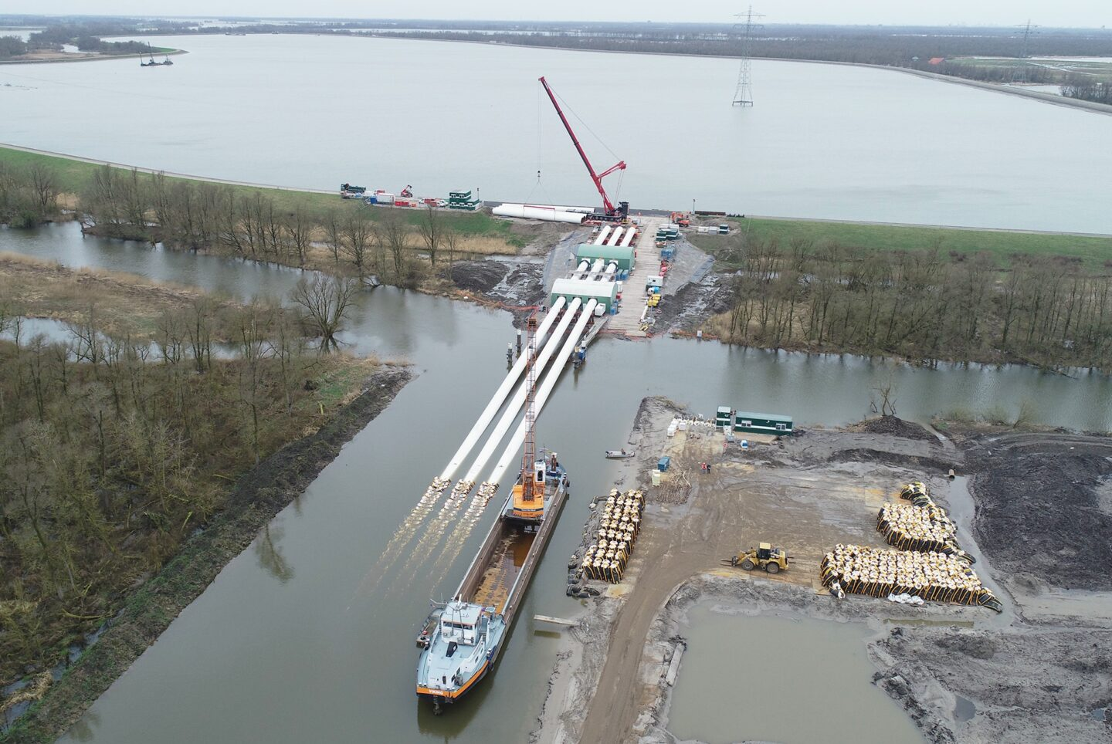
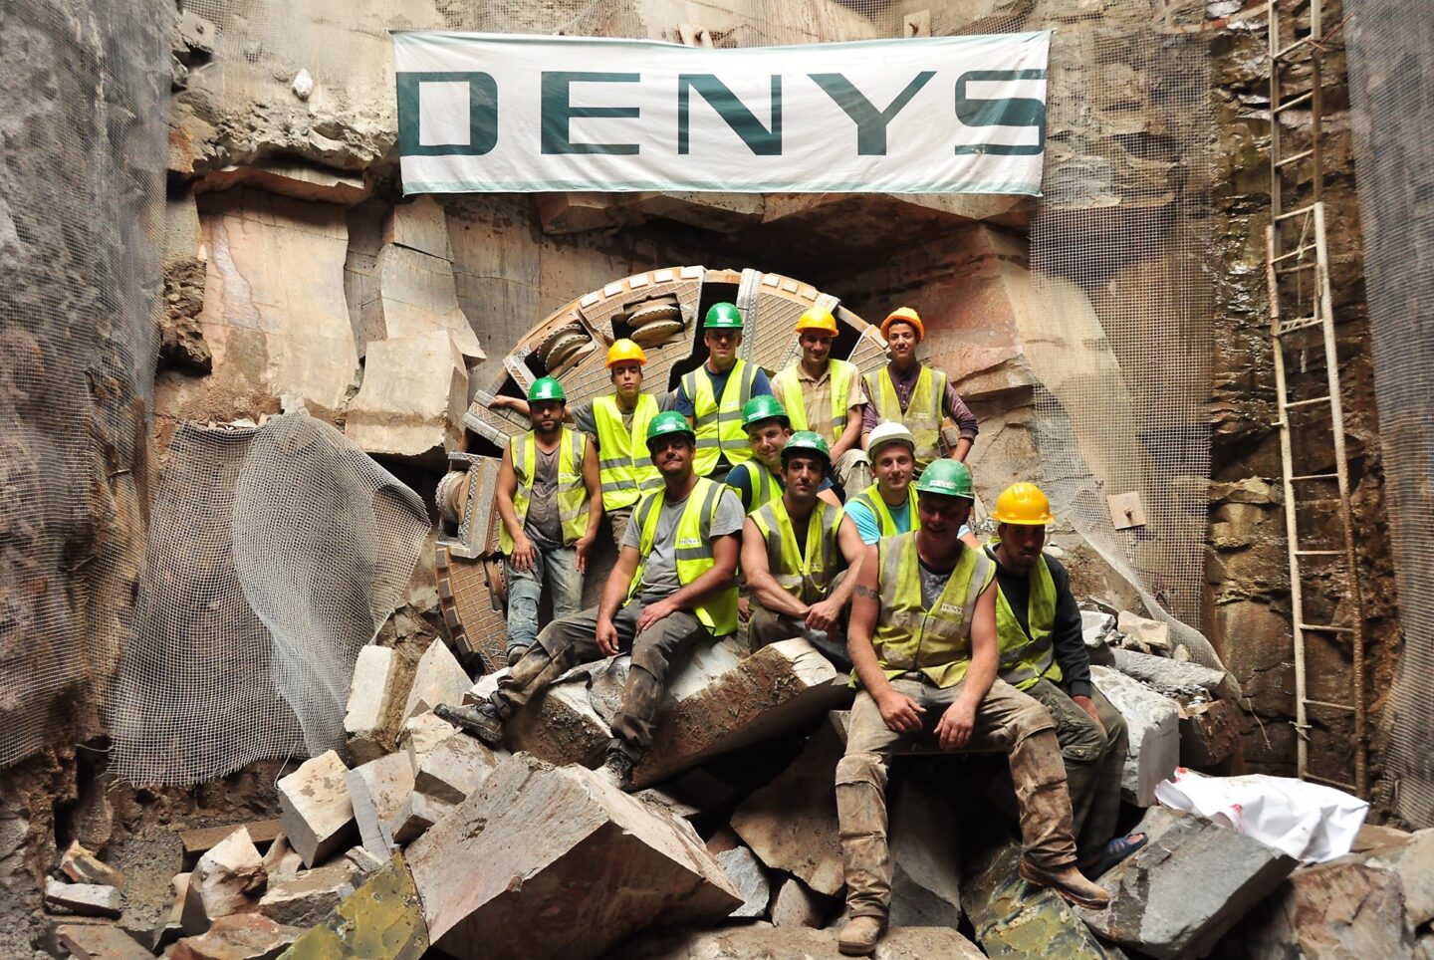
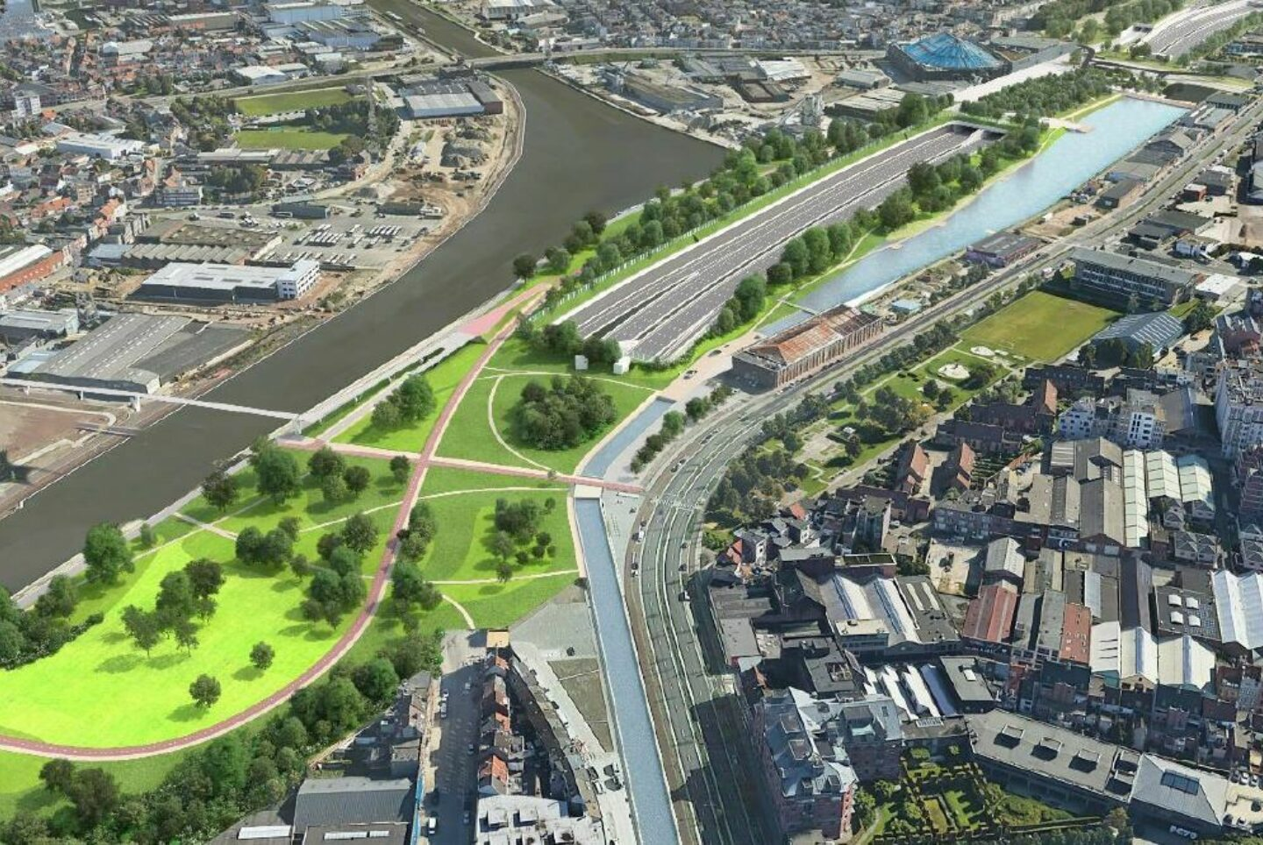
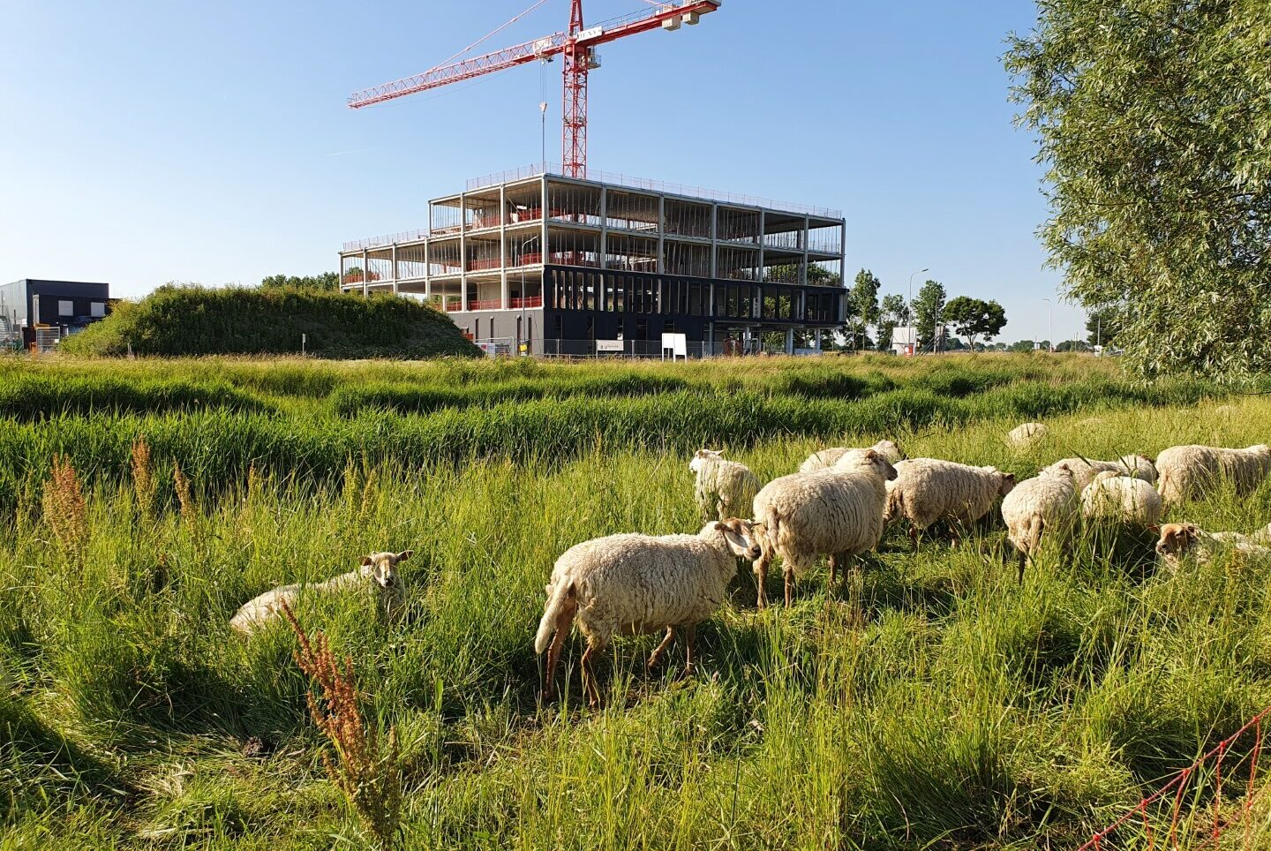
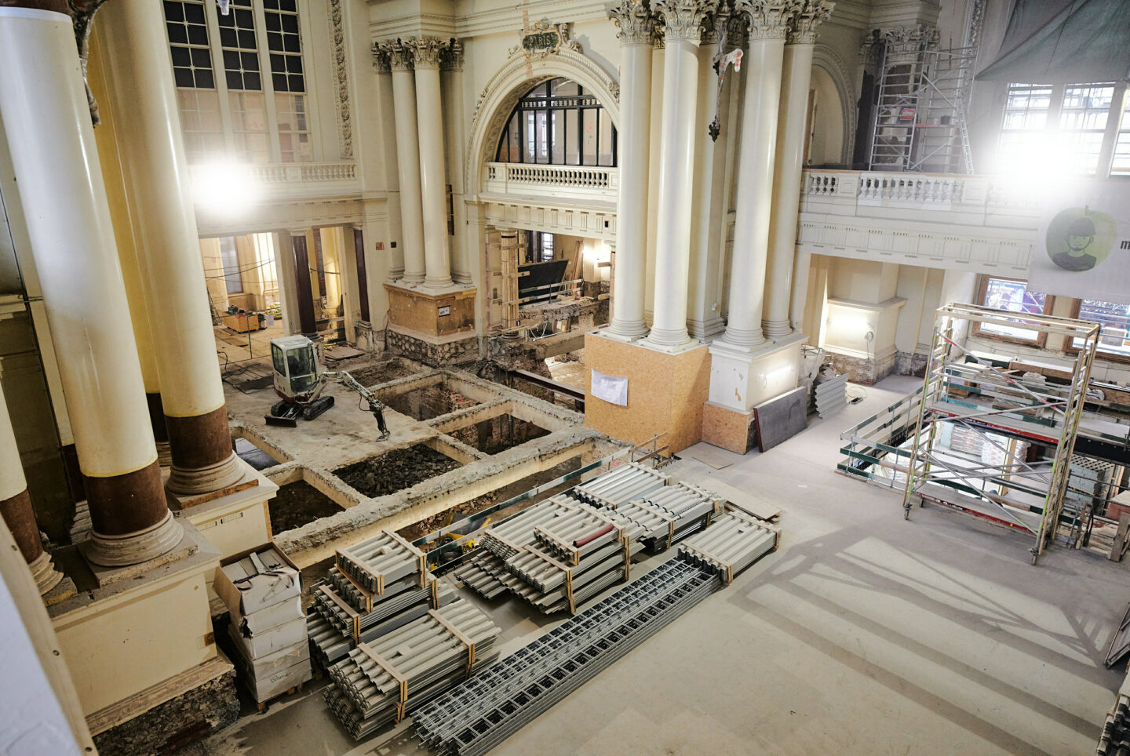
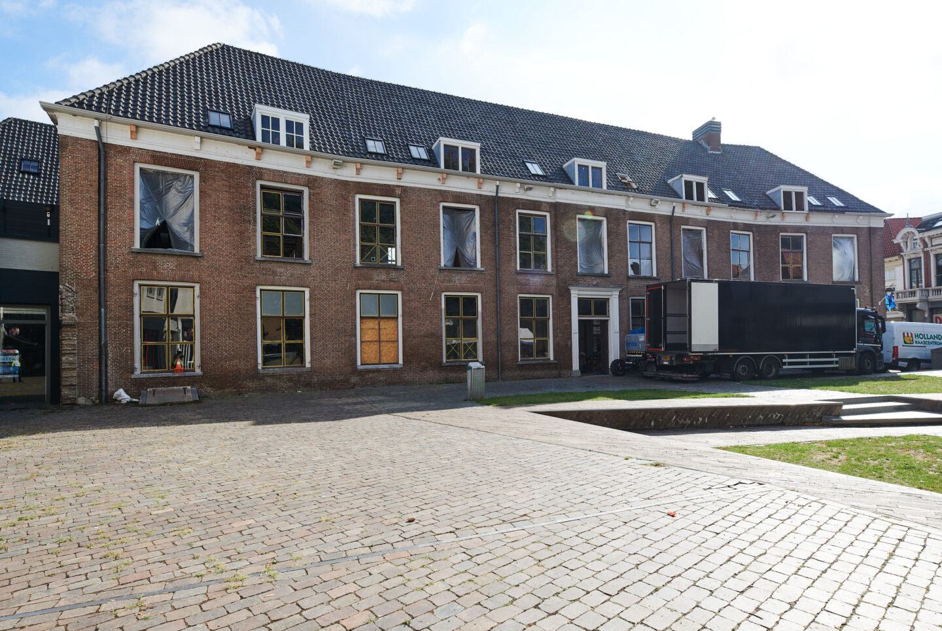
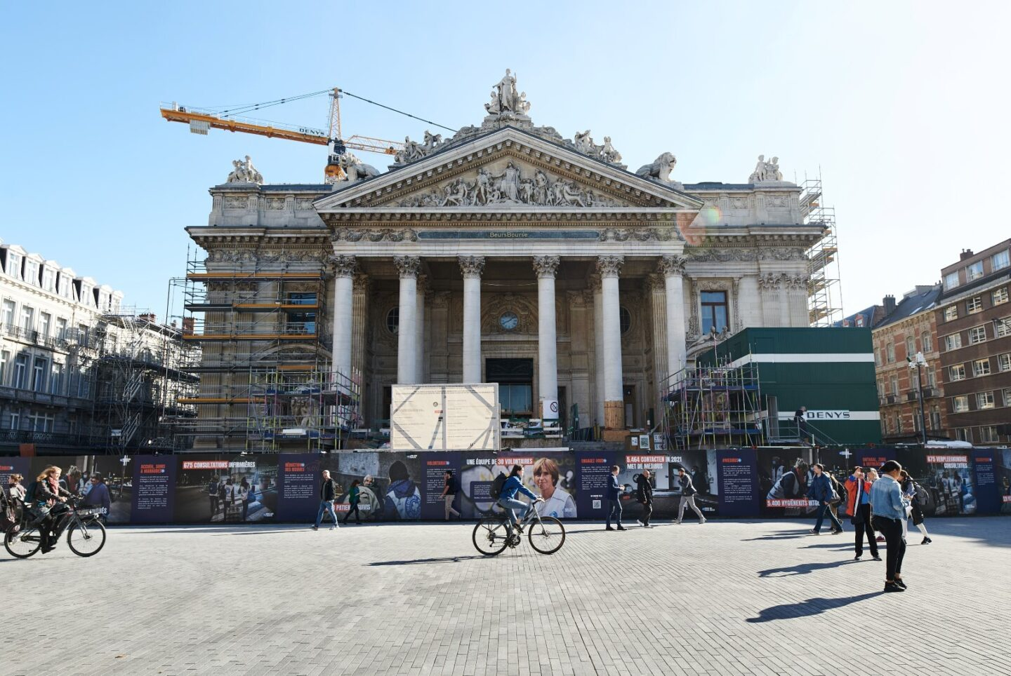
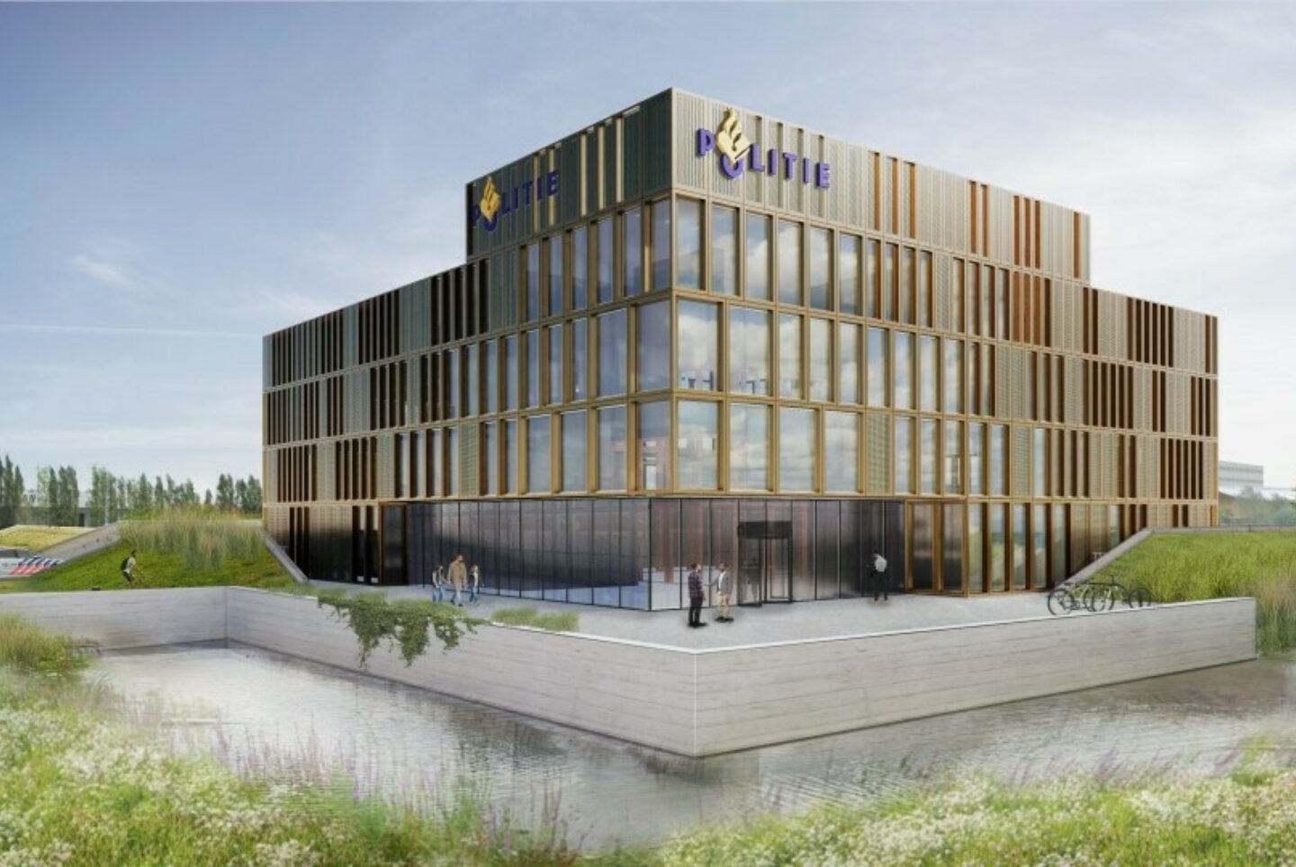
Introductie
Denys
Afdelingen
  Buildings
  Infrastructure
  Redesignation and Redevelopment
  Restoration and Renovation
  Tunneling
  Water Works
  Energies: Pipelines, District Heating and Cable Works
  Nuclear Works
  Rail Works
  Special Foundation and Injection
  Dream Works

Slide 6
Doel van het project
(YouTube film)

Slide 7
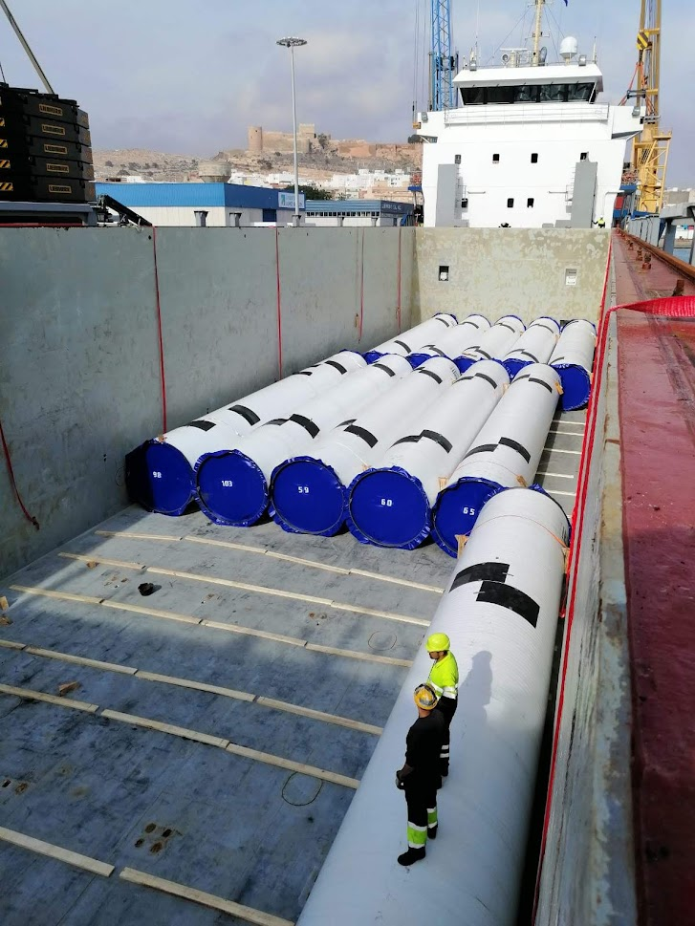
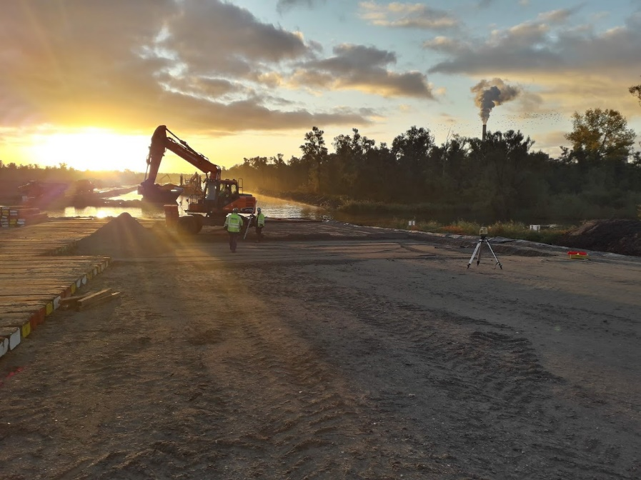
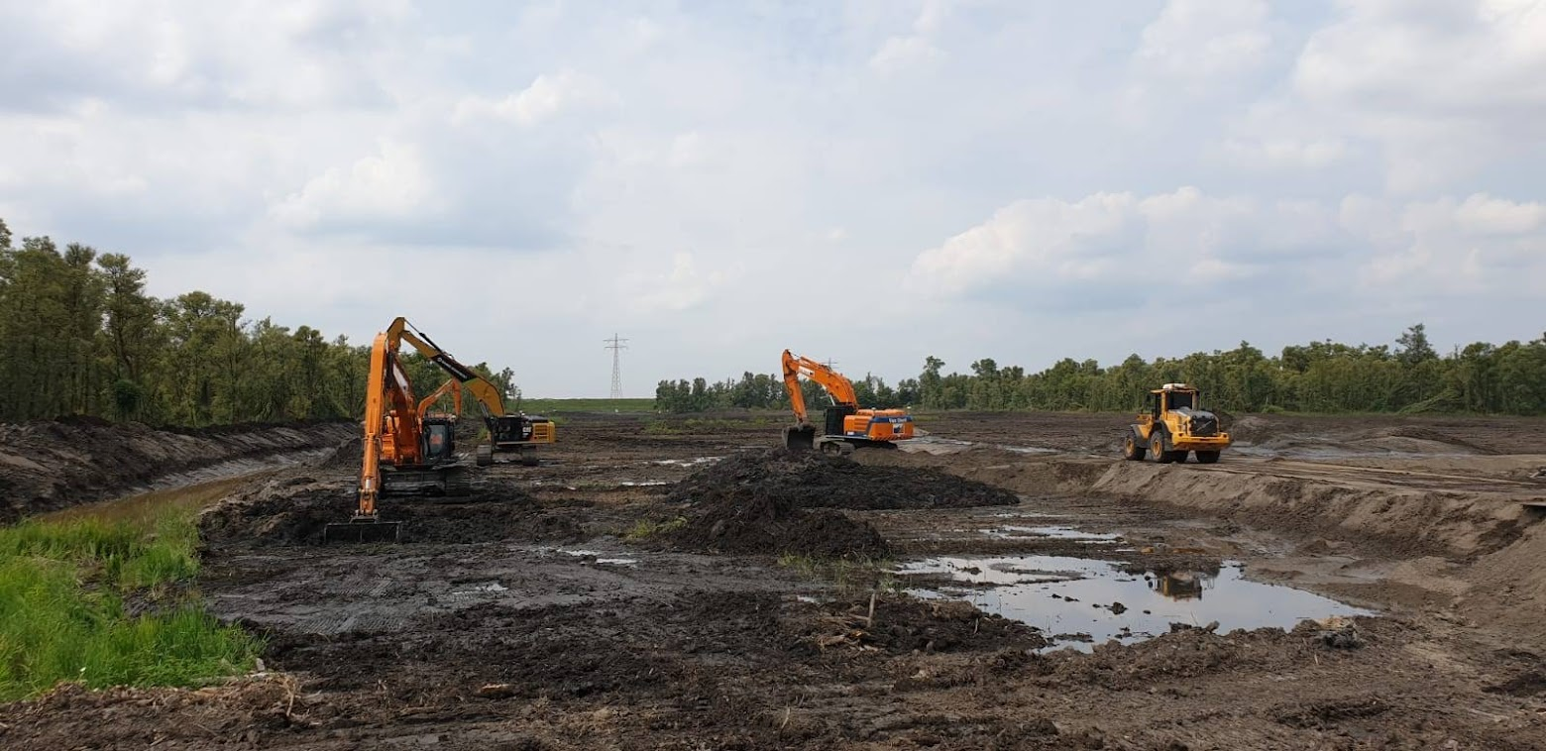
Combinatie Denys – Van Oord V.O.F.
Denys – Leidingwerk
Van Oord – Nat en droog grondwerk
Combinatie – Specials (damwand, waterglas,…)
Stalen leiding
  Spiraalnaad
  Noksel – Spanje (per schip)
  Staal – Turkije
  Van Leeuwen Buizen
  3 x 1.500 m
  DN2100 / 84”
  d = 22,2 mm
Uitvoering
Scope

Slide 8
Scope Denys
Scope Van Oord
Scope Denys
Scope Van Oord
Inrichten gronddepots
Ontgraven en terugvullen leidingensleuf
Bouwkuipen Fortunapolder
Bodembeschermingen
Aanleg lashelling en kruising Gijsterdijk
Uitstroomconstructie Gijsterbekken
Cultuurtechnische herinrichting (sloten, terpen)
Inrichten gronddepots
Ontgraven en aanvullen leidingensleuf
Bouwkuipen Fortunapolder
Bodembeschermingen
Werkzaamheden Gijsterdijk
Uitstroomconstructie spaarbekken Gijster
Cultuurtechnische herinrichting (sloten, terpen)
Lassen leidingen 3 stuks á 1500m x ø 2,10m
Tijdelijke constructies t.b.v. leidinginstallatie
Installeren van leidingen
Testen van leidingen
Aansluiten leidingen op pompstation
Prefabricatie in Dordrecht
Uitvoering
Scope
1
1
1
2
2
2
3
3
3
4
4
4
5
5
5
6
0
6
7
7
1
1
4
4
2
2
2
6
2
6
2
5
2
3
4
5
1
2
4
4
3
4
3
5
4
3
4
3
4
1
1
8
8

Slide 9
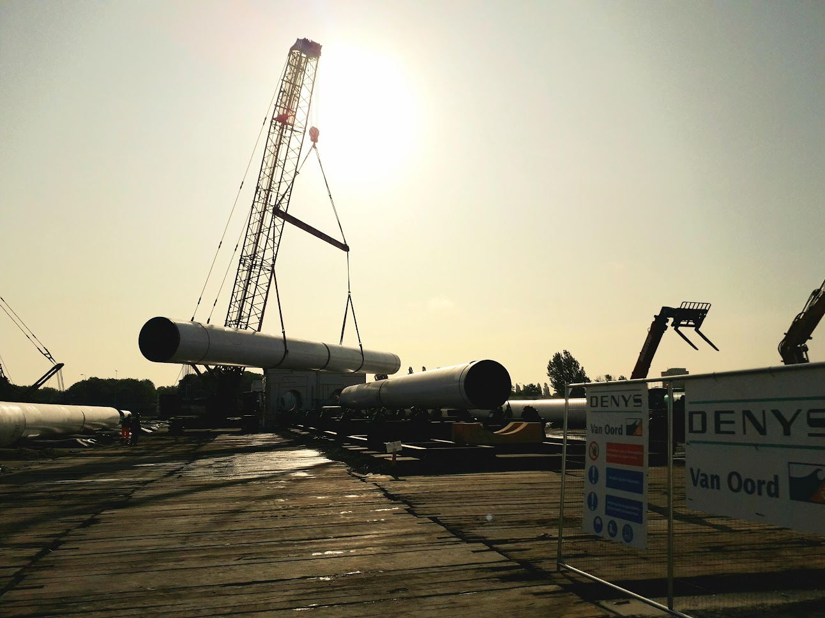
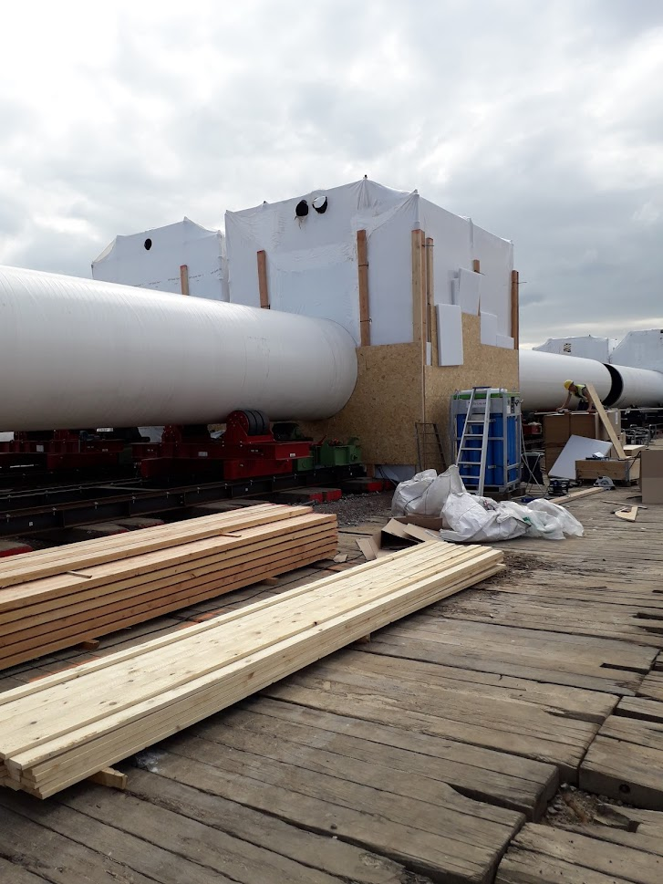
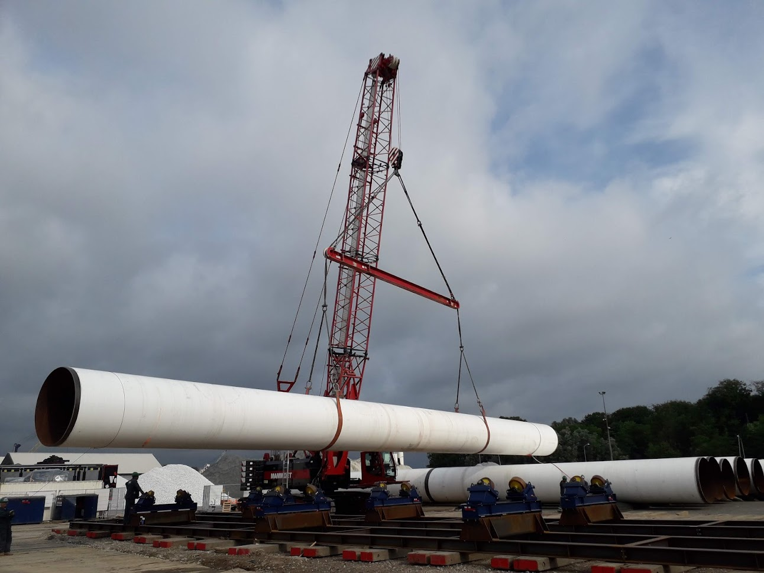
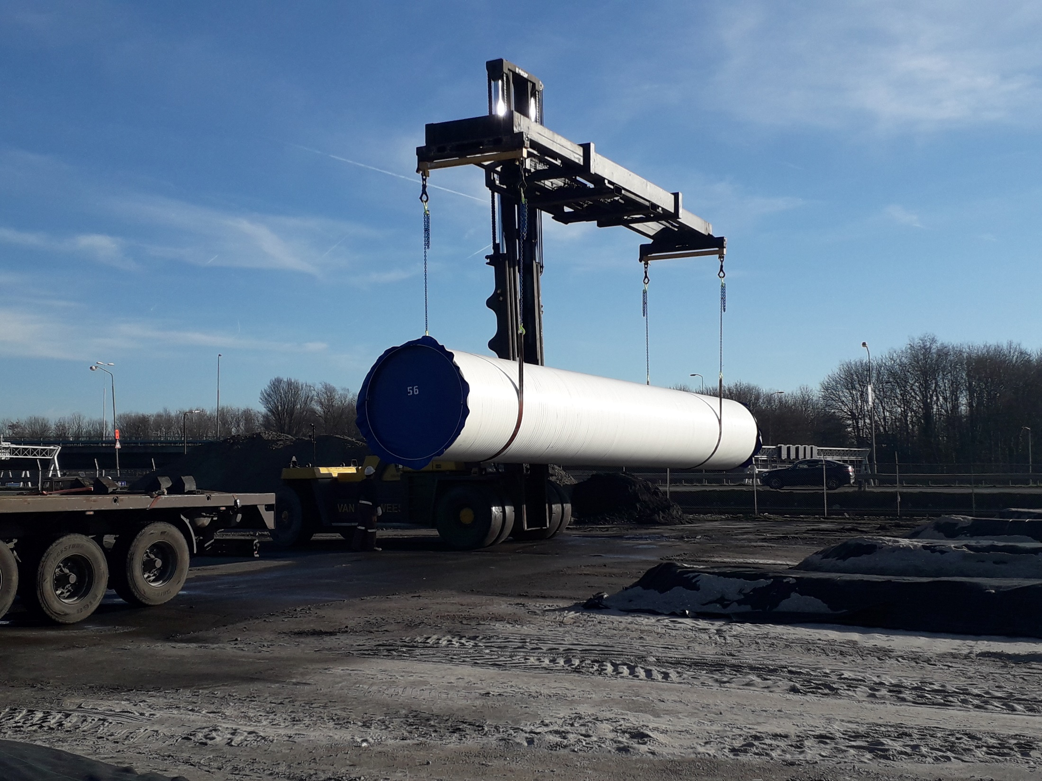
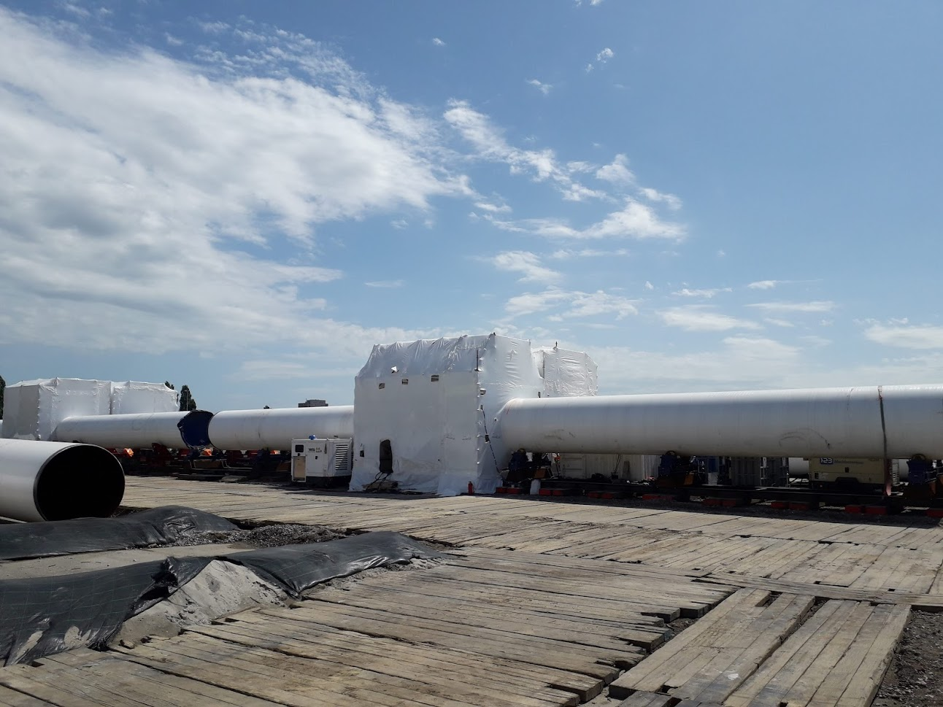
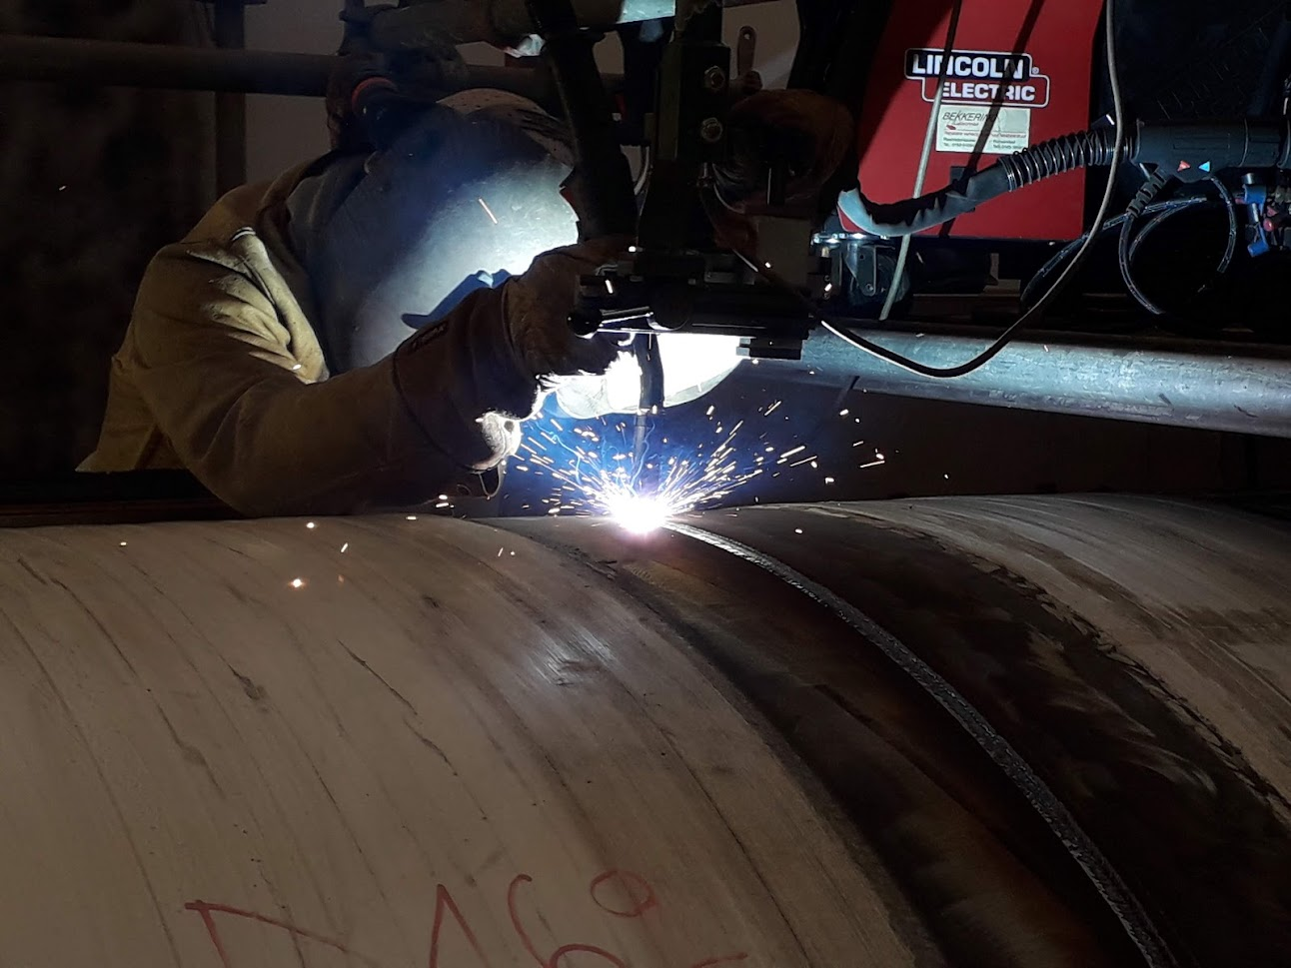
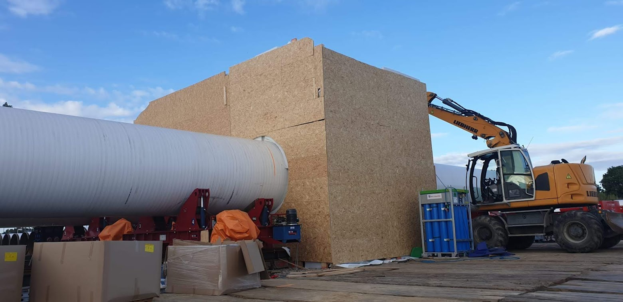
Leiding 17 m – Leiding 34 m
  Keuze Denys – Van Oord
  Minder overlast in de Biesbosch
  Kortere doorlooptijd in de Biesbosch
2 x Las- en NDO-station
  Lastijd 5 – 6 uur (Pendelen)
  Optimalisatie 4 uur
  Productie: 1,5 – 2 las per dag
2 x Coatingstation
Tijdelijke opslag
Uitdagingen
  Productie en tijd
  Ruimtegebruik + Logistiek
  Milieuvergunning ZHD
Uitvoering
Prefabricatie in Dordrecht

Slide 10
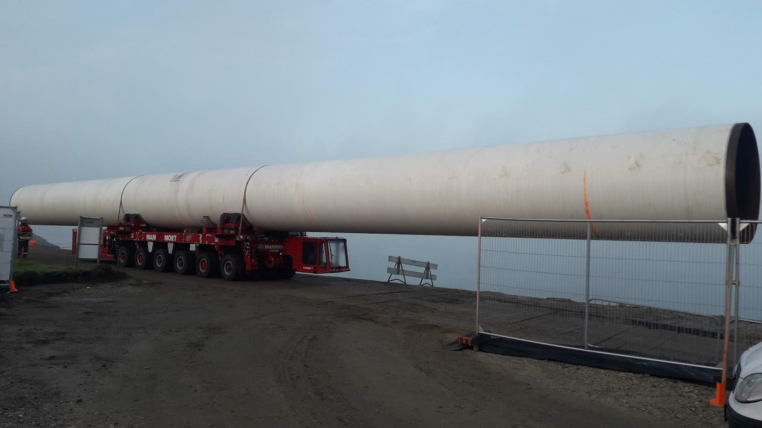
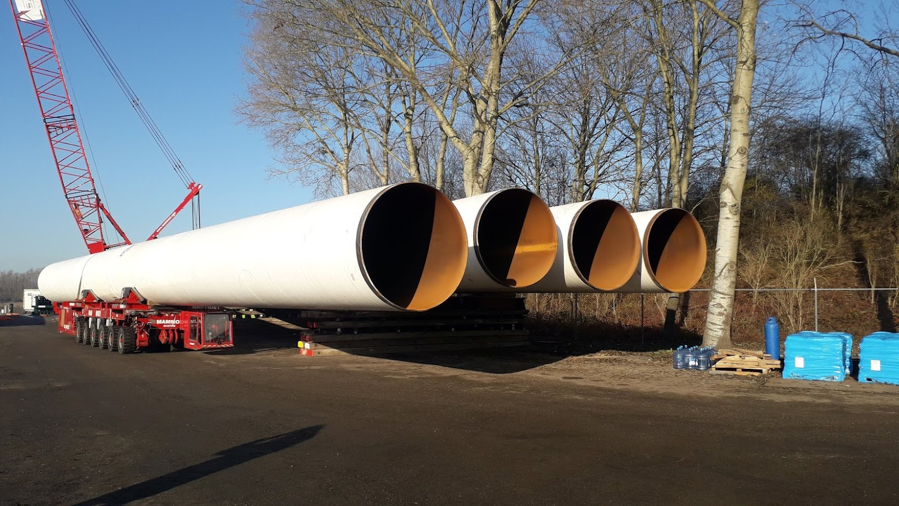
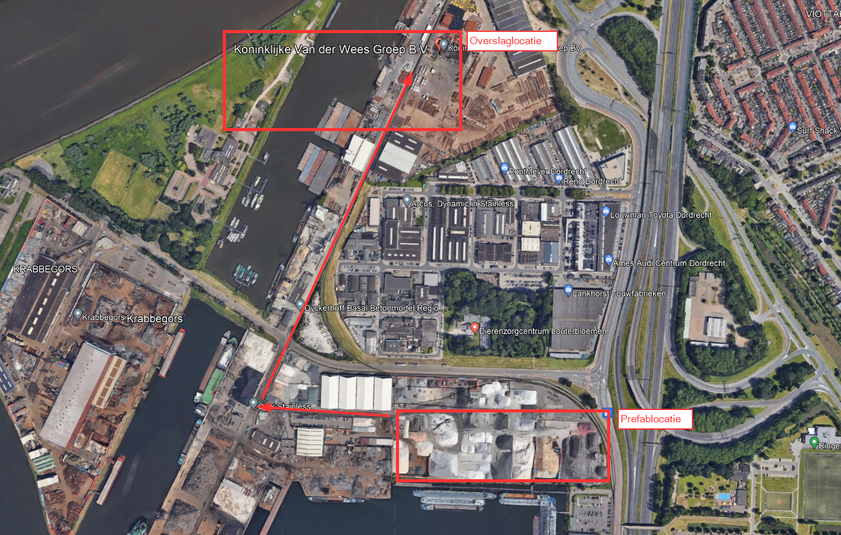
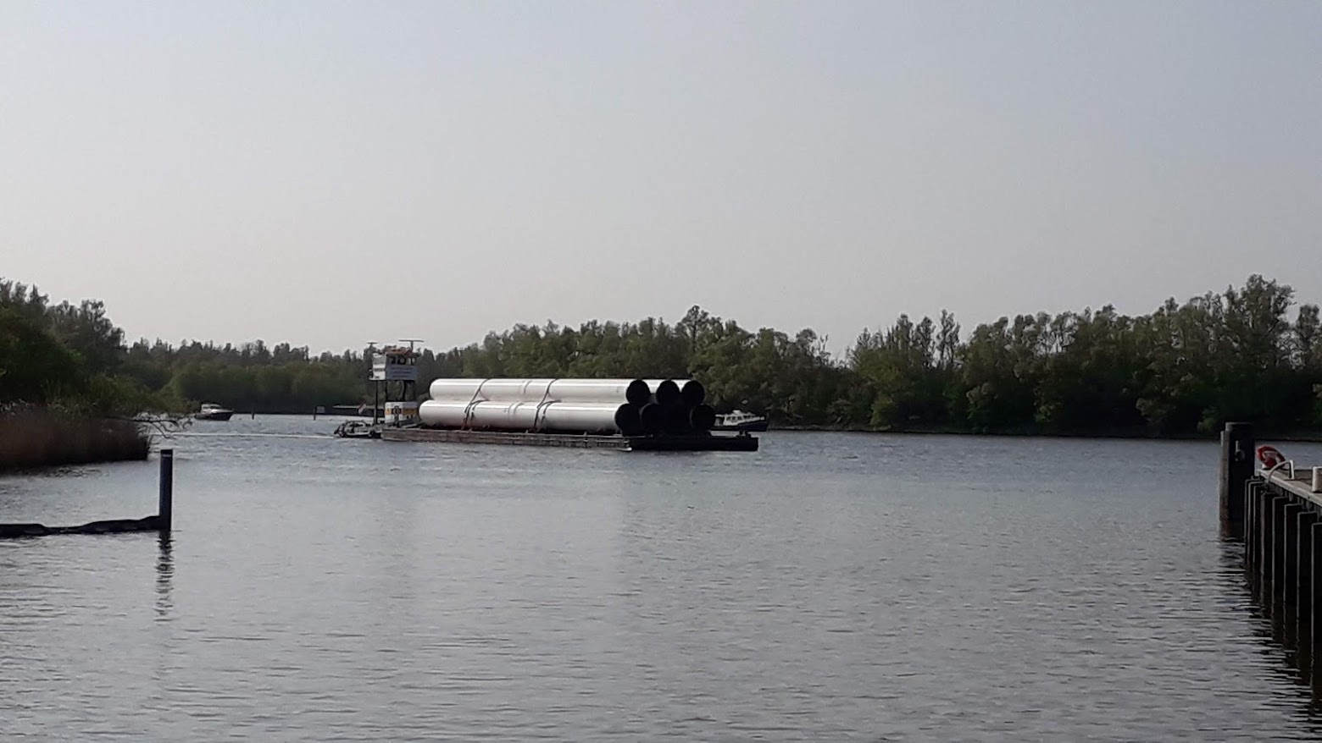
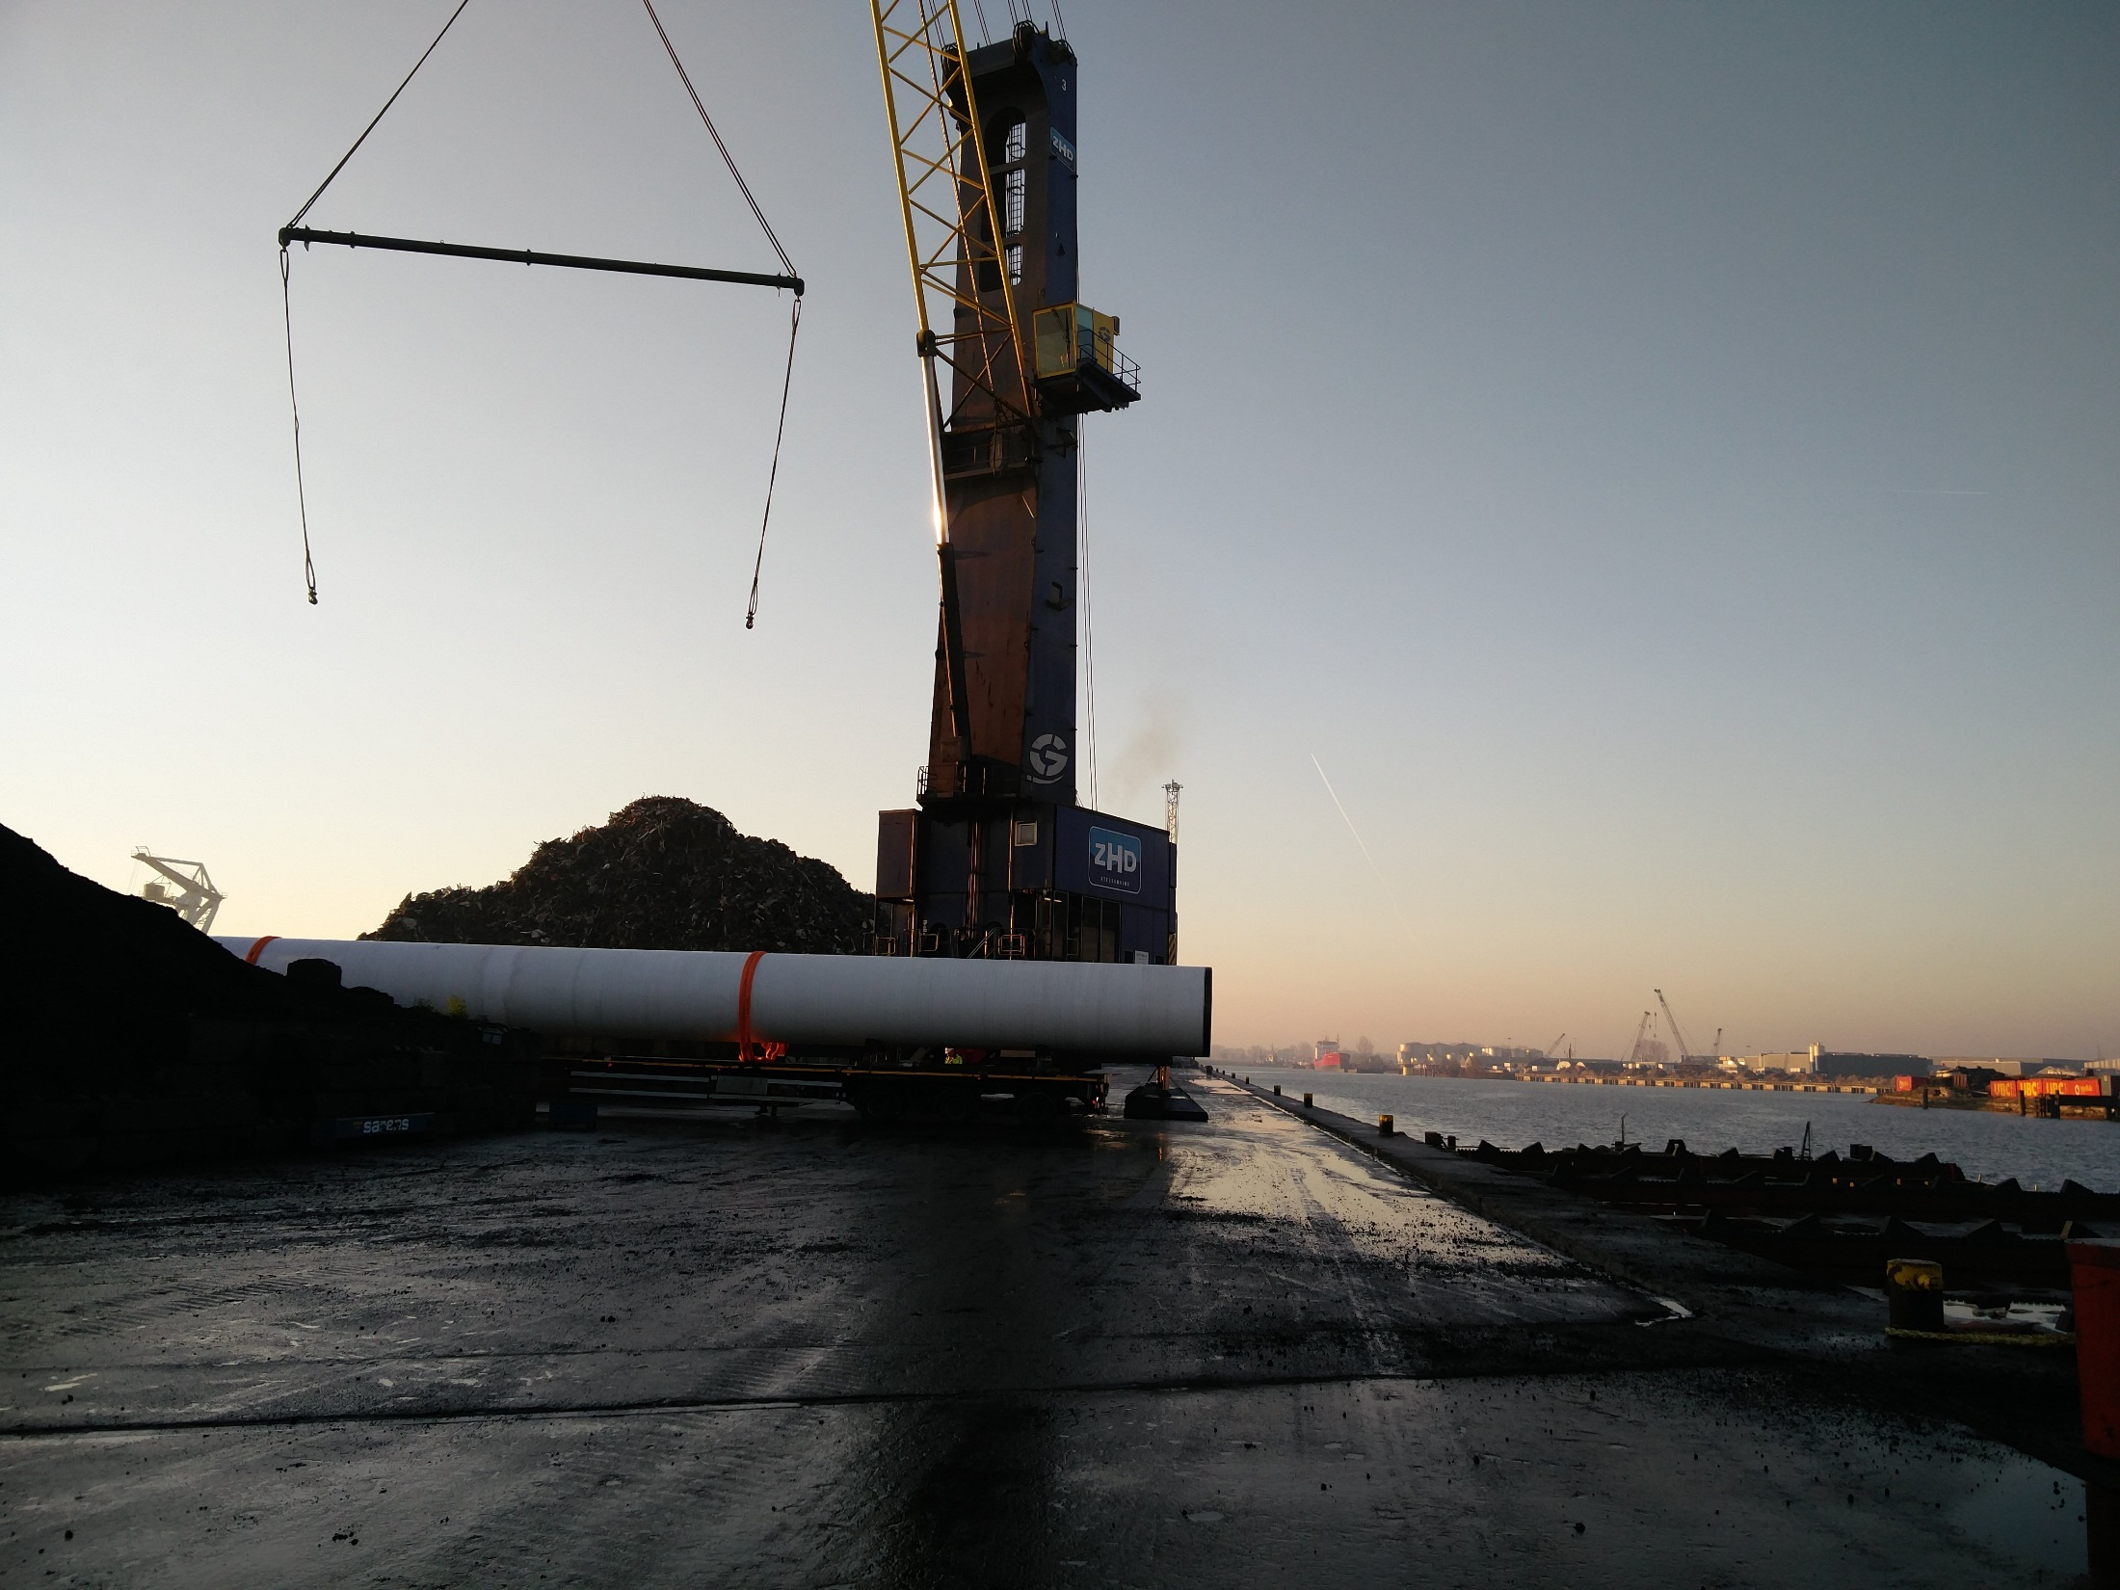
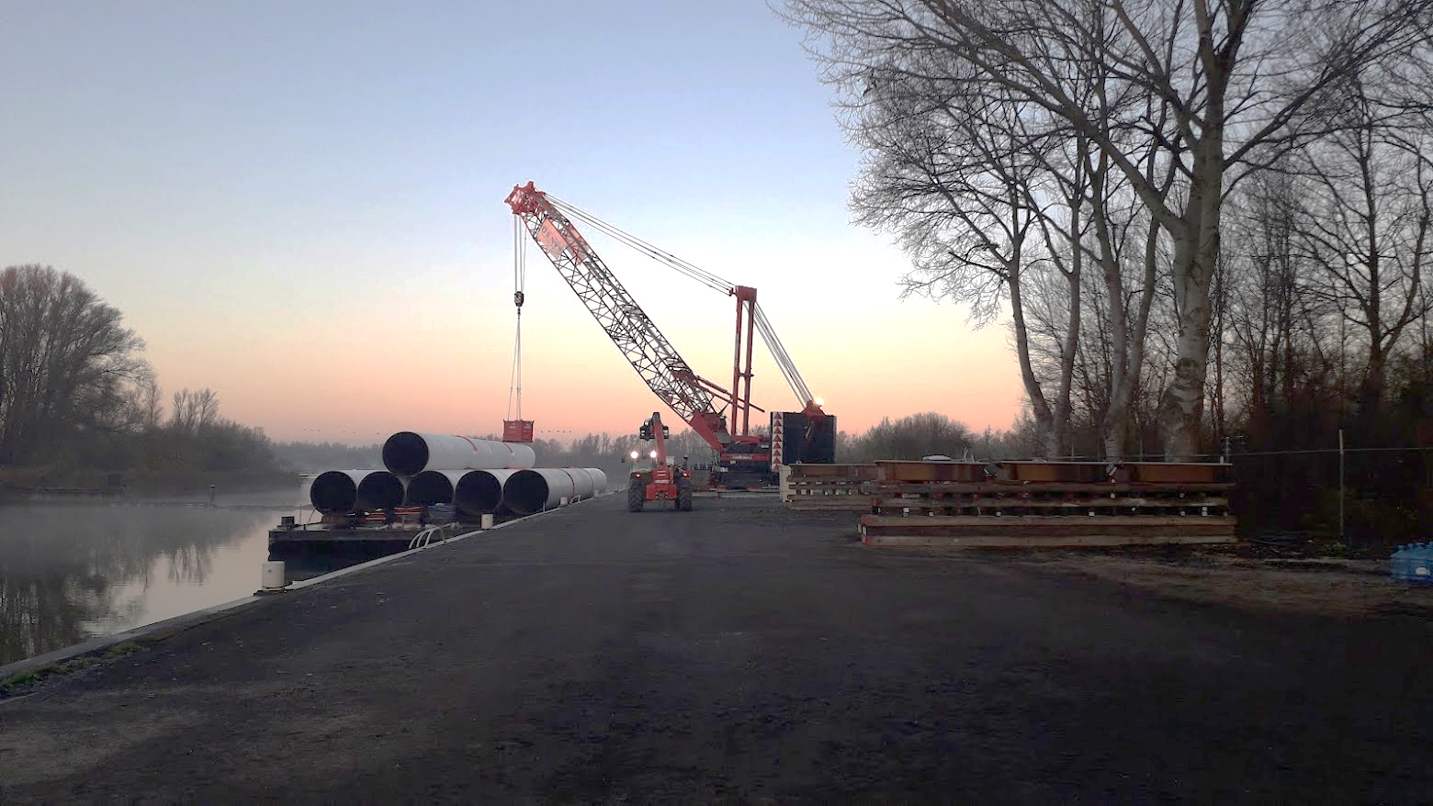
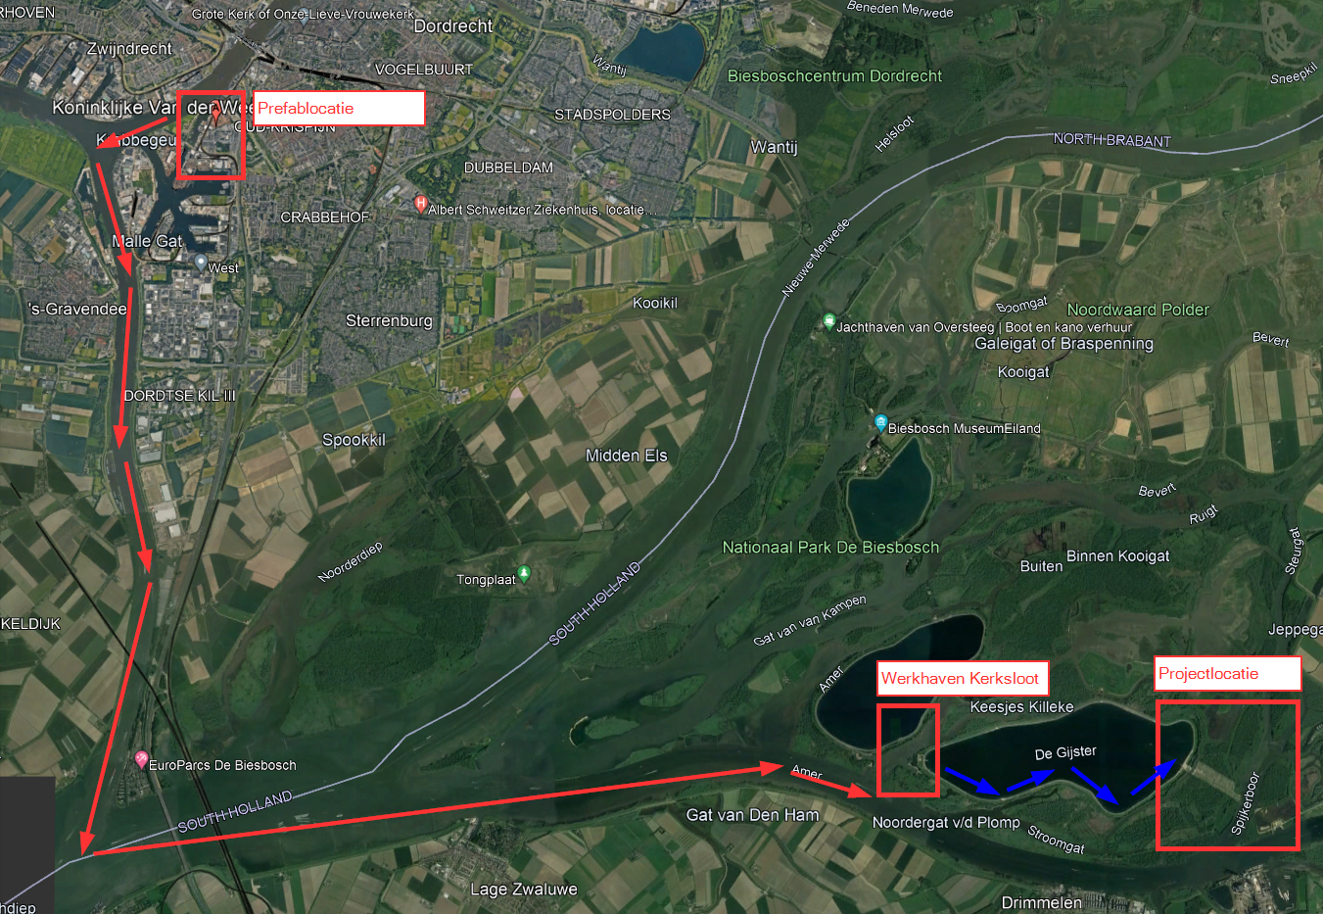
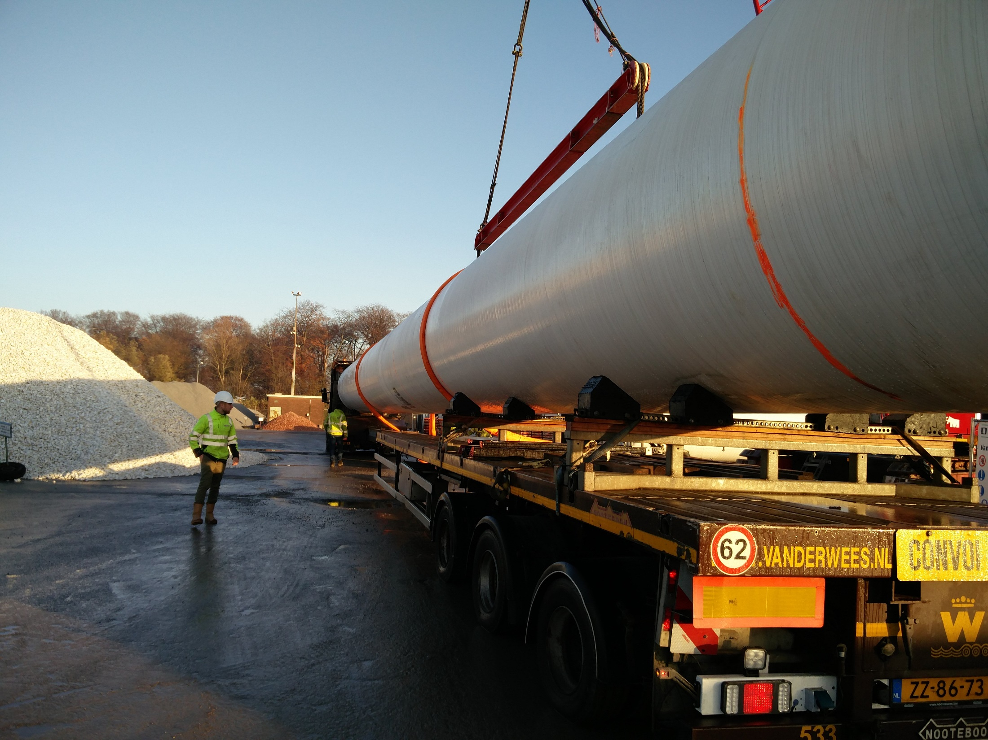
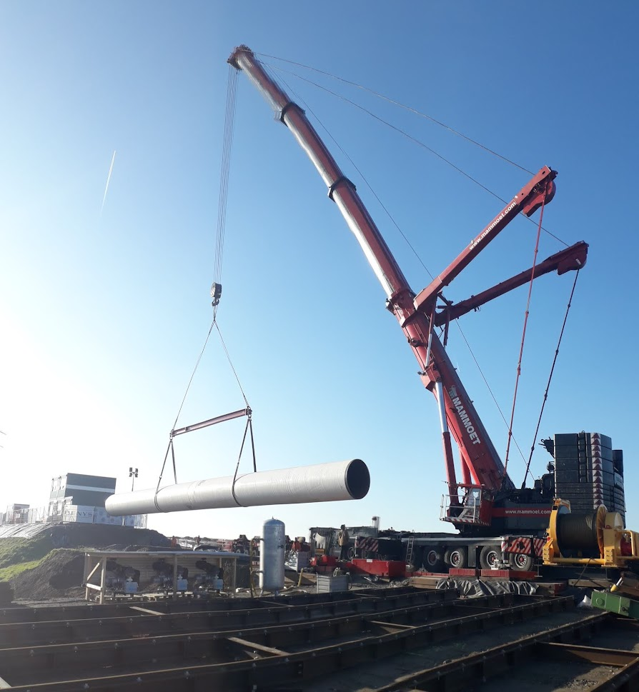
Uitvoering
Transport leidingdelen
Transport 34 m leidingdelen naar de Biesbosch
  Transport per as ZHD – VDW
  Transport over water VDW – Kerksloot
  Transport per SPMT Kerksloot - Projectlocatie

Slide 11
YouTube-film

Slide 12
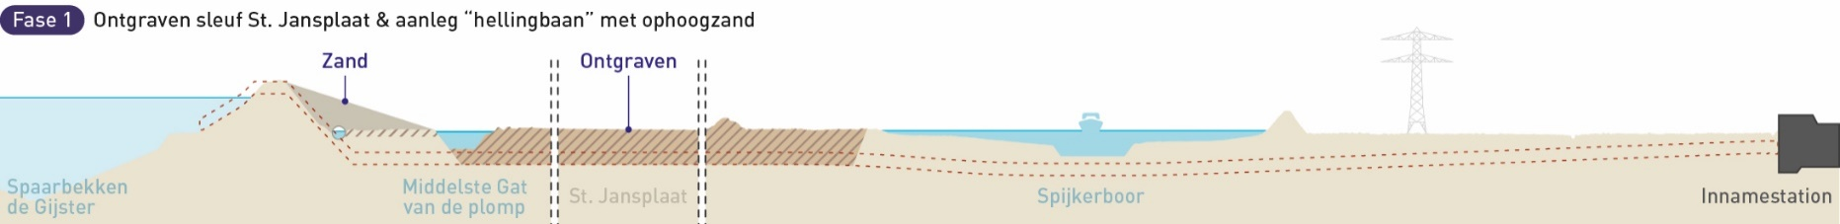
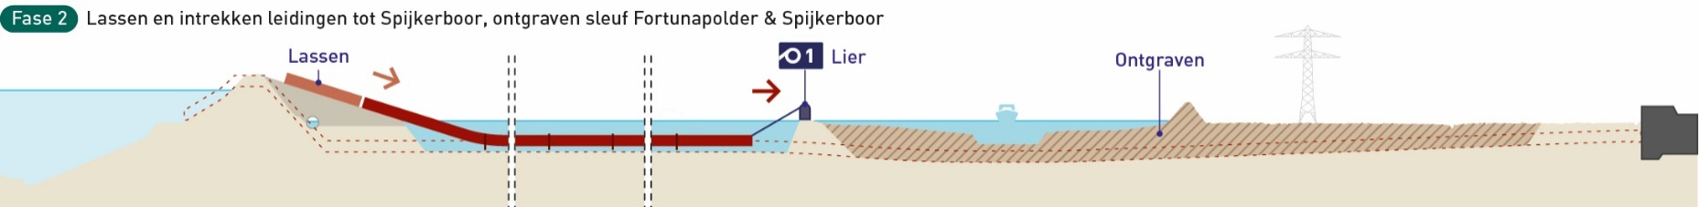
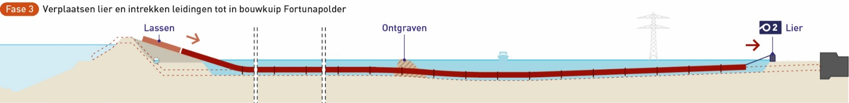
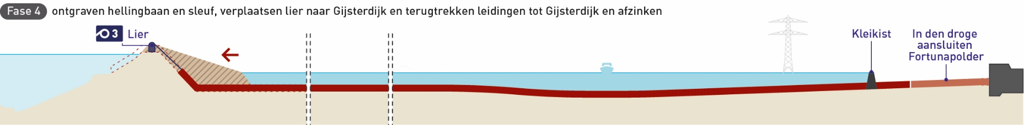
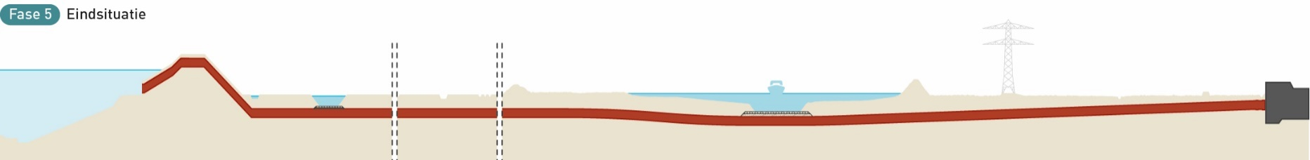
Uitvoering
Fasering
Vijf fasen
  70% in den natte
  30% in den droge

Slide 13
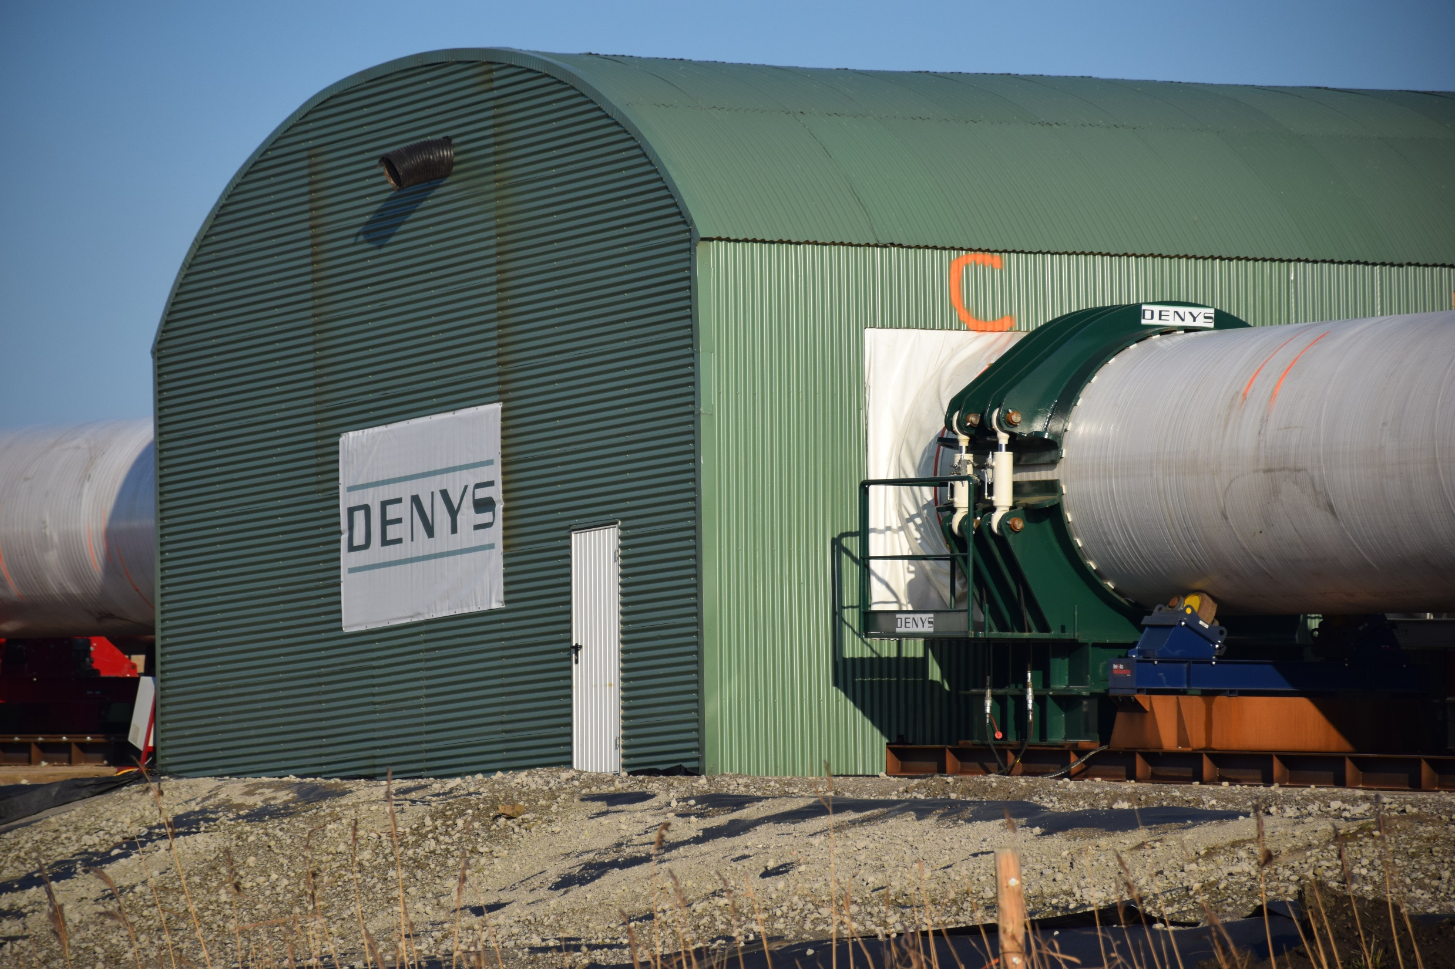
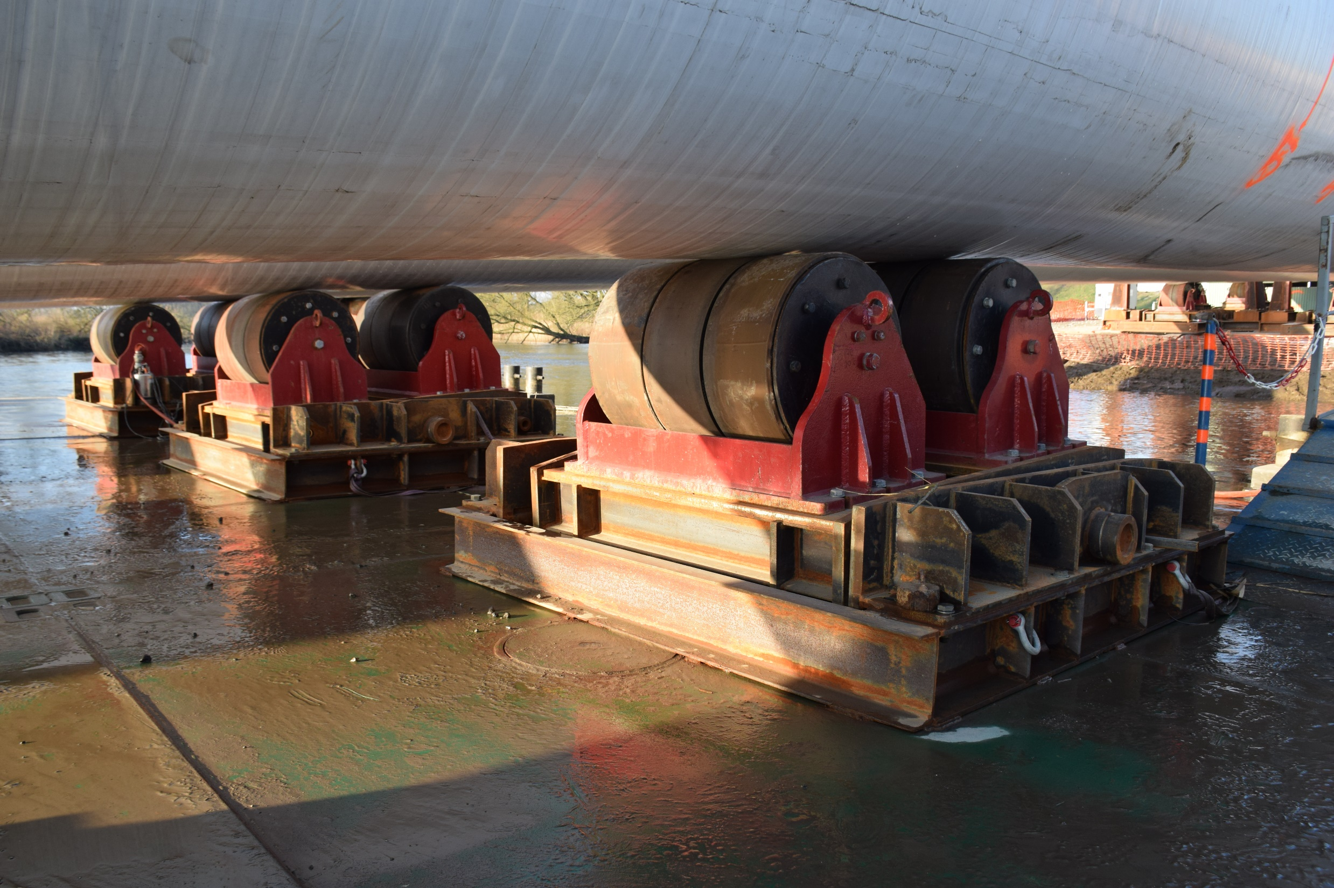
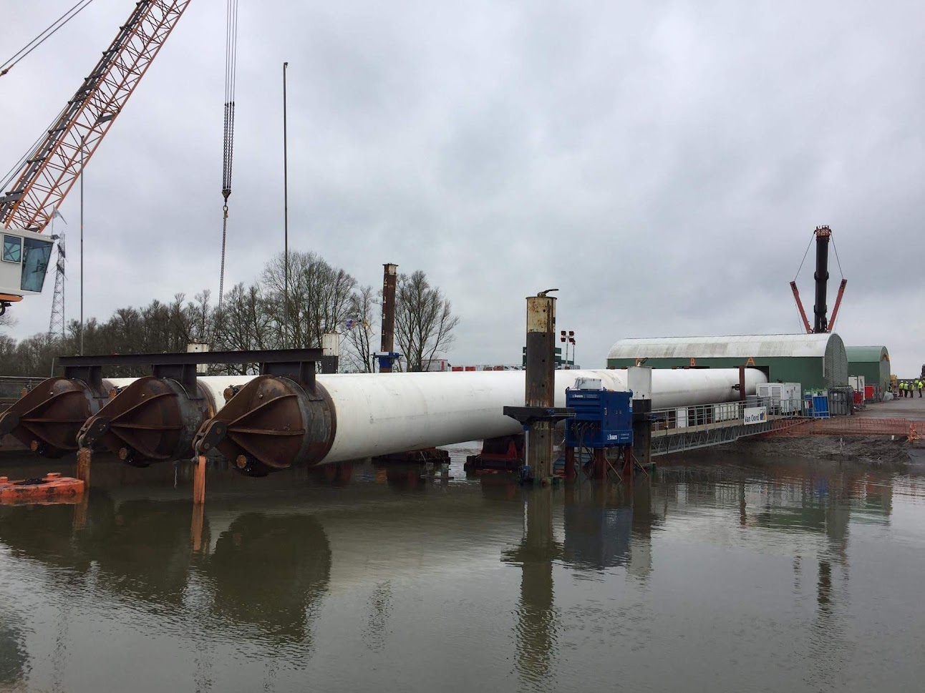
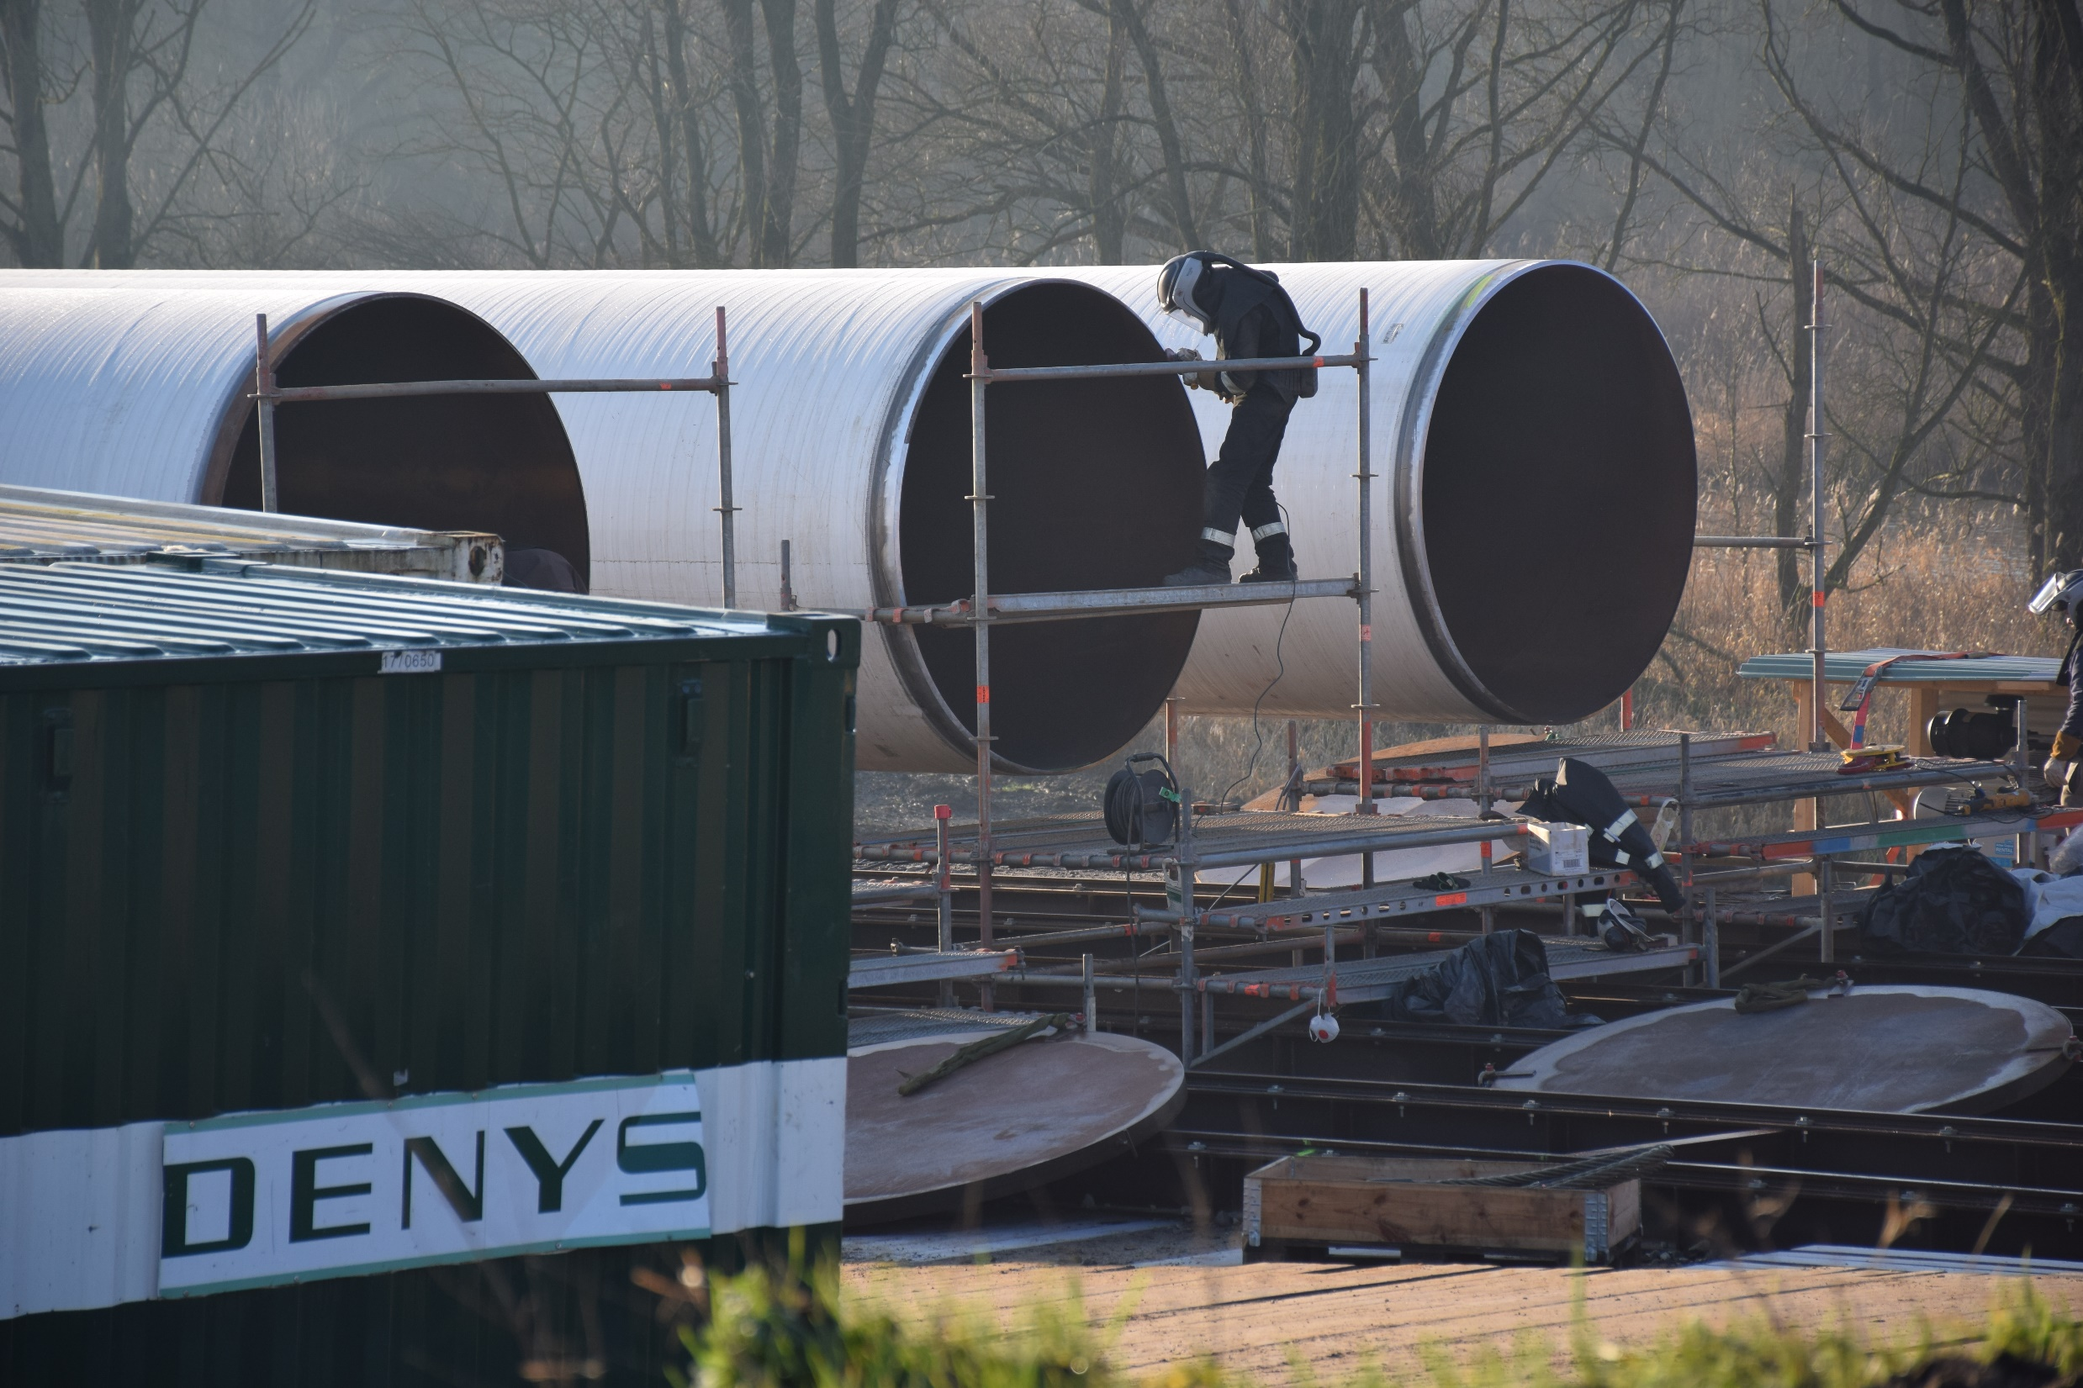
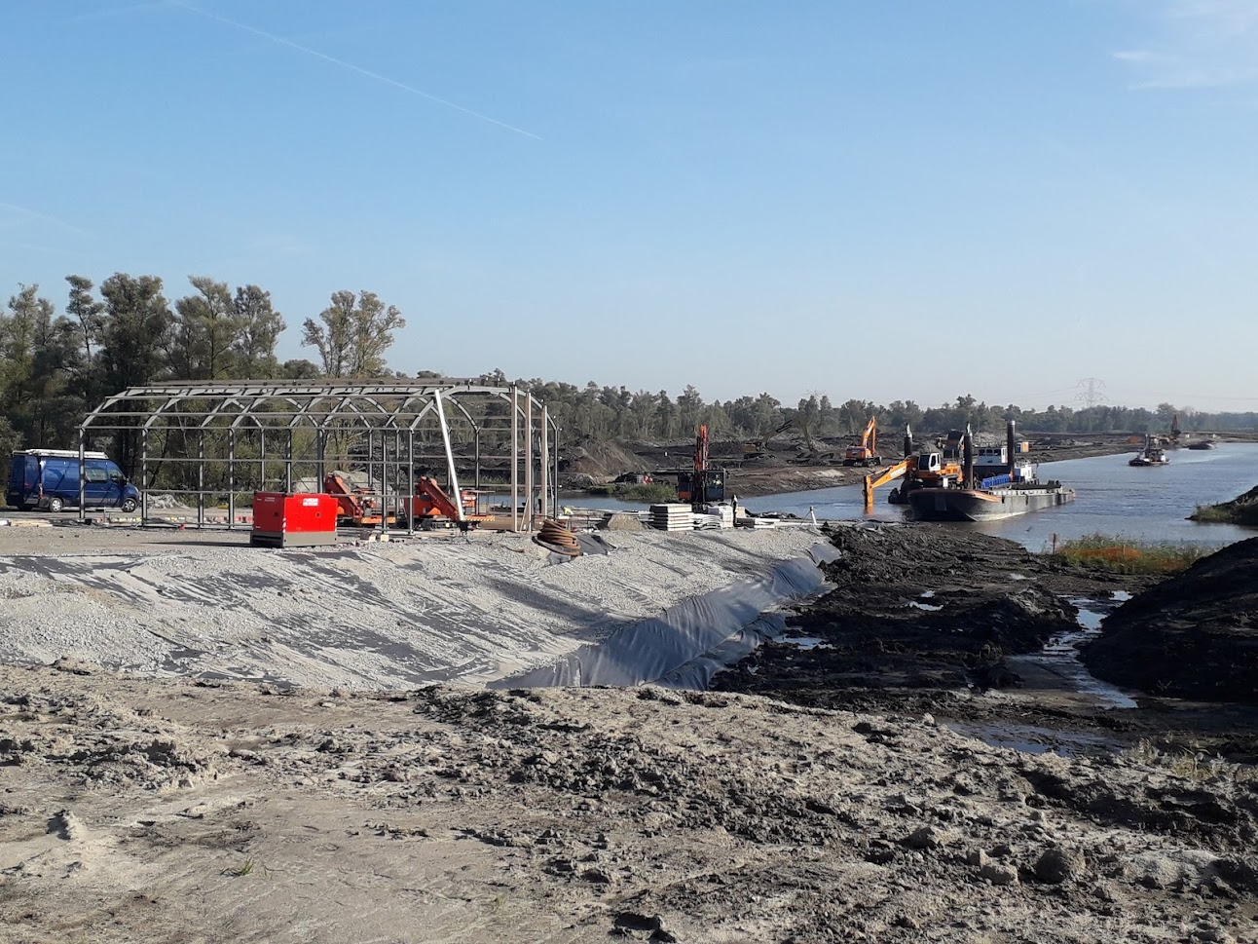
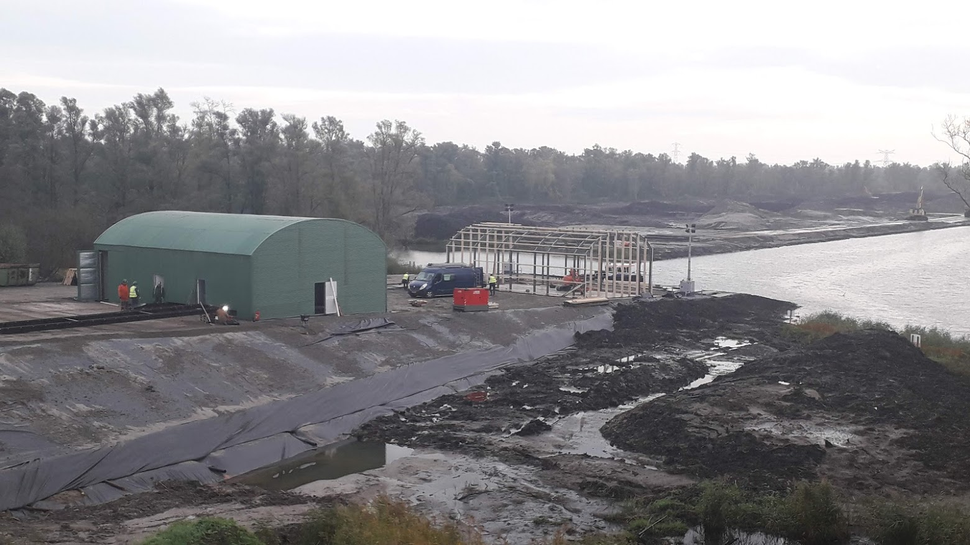
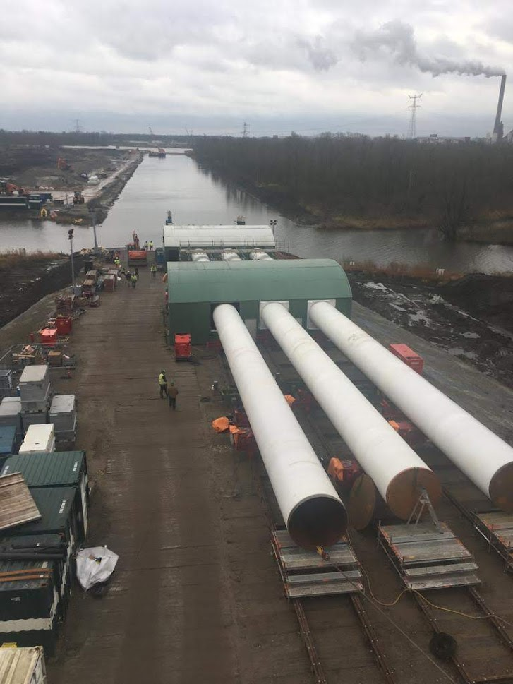
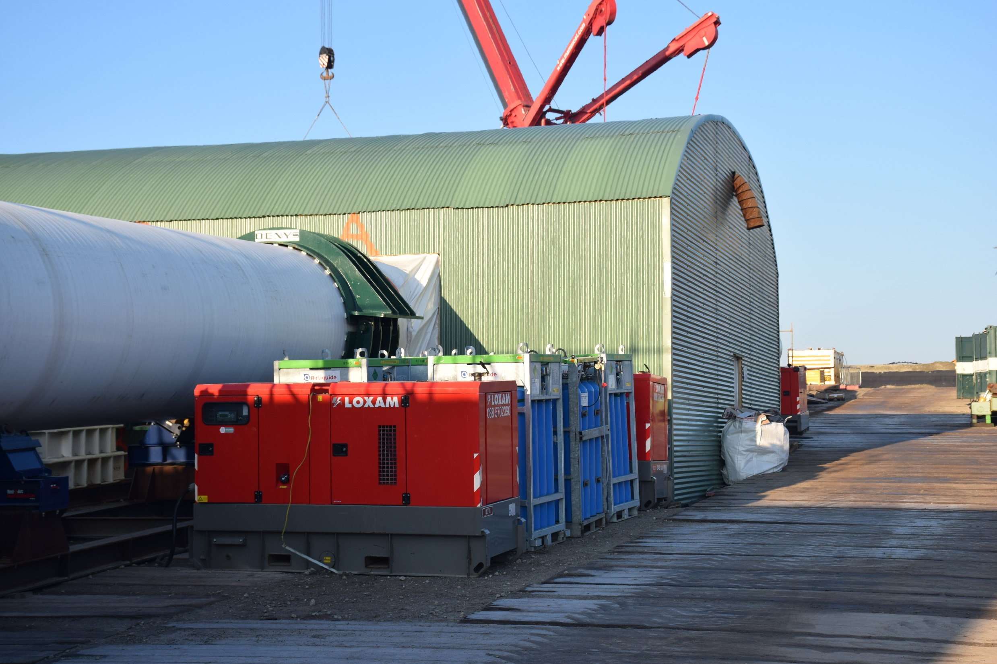
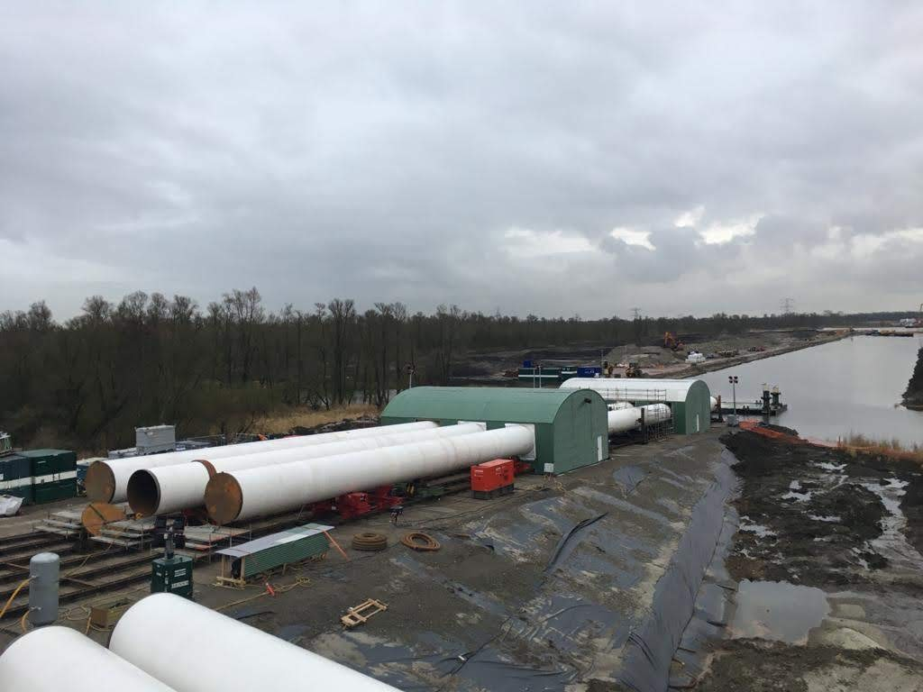
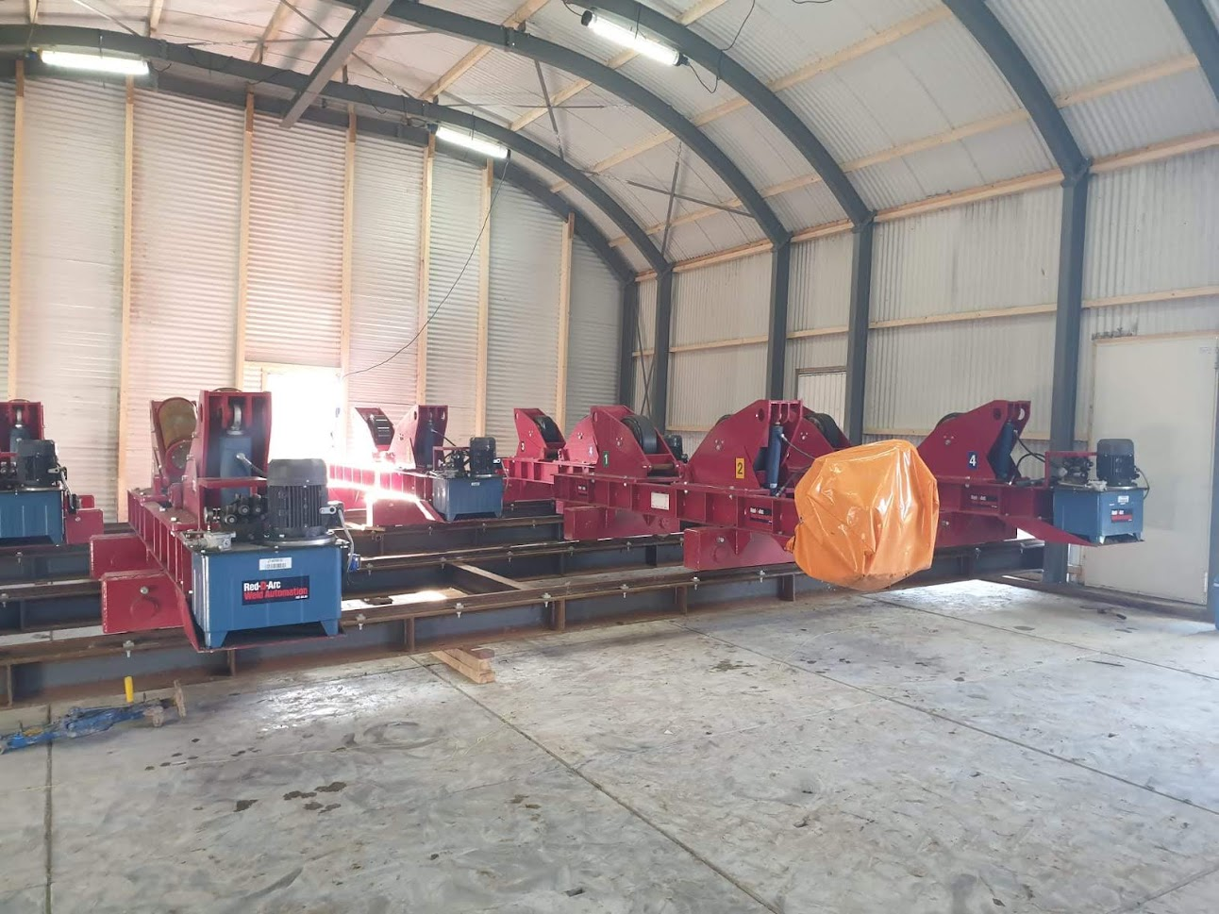
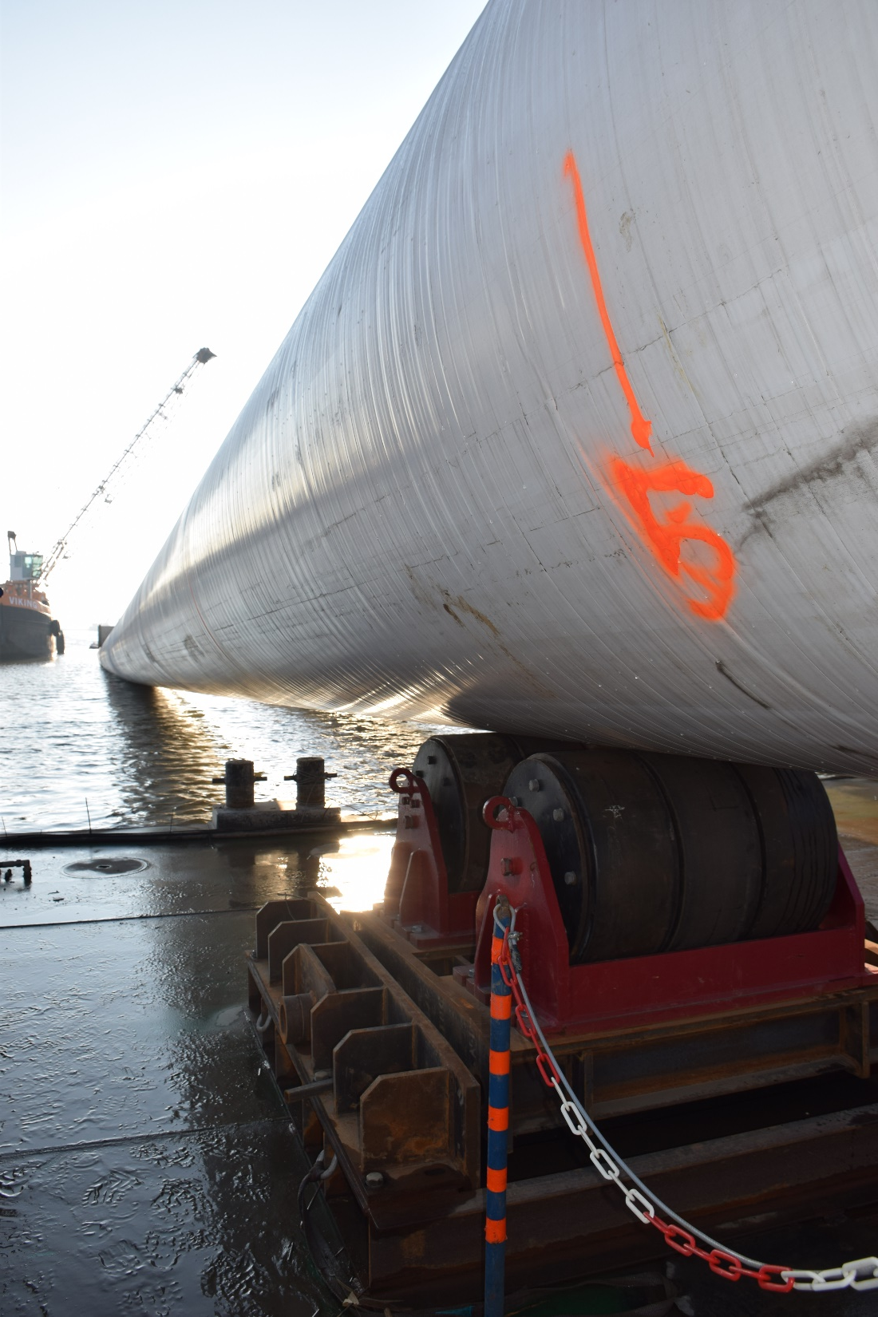
Peilstokken – Diepteligging leiding
Uitvoering
In den natte
Hellingbaan = Productielocatie
  3 x Las- en NDO-station
  3 x Coatingstation
2 x Lierlocatie (80 T)
Housemade remklemmen bij calamiteit
Beweegbaar ponton (z) met kantelrollen
Opvangen getijdewisseling
Integriteit leiding (F > 100 T)
Trekkoppen – Bevestiging naar lier
Beweegbaar ponton (z) met kantelrollen
Opvangen getijdewisseling
Integriteit leiding (F > 100 T)

Slide 14
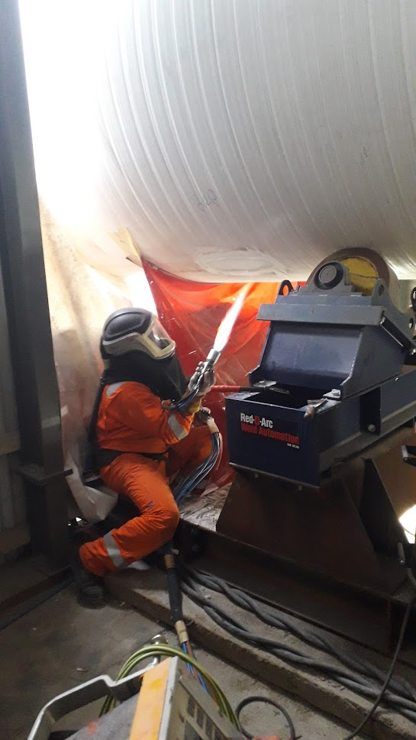




Uitvoering
In den natte
Geautomatiseerd lassen (CRC)
Time of Flight Diffraction (ToFD / Ultrasoon) NDO
Flamespray coating

Slide 15








Genummerde zakken
Kraanmachinist houdt bij
Check met FEM-model
Uitvoering
In den natte
Harde eis: doorvaart Spijkerboor mogelijk
Hoe uit te voeren?
Off-Bottom Tow Methode
  Custom-made bigbags (PipeSak)
  7 m³
  Gewicht heel kritisch
  Vulinstallatie + droog en nat verdichten
  Korte kettingen (70 cm)
  Lange kettingen (3,40 m)

Slide 16


Uitvoering
In den natte
Monitoring belangrijk
  Dagelijks manueel peilen
  Wekelijks sonar meting

Slide 17











Uitvoering
Afzinken leiding
Gefaseerde afbraak productielocatie
Installatie opkomers over dijk
Afzinken leidingen

Slide 18





Slide 19
YouTube-film

Slide 20





Uitvoering
In den droge
Twee fasen
  Fortunapolder – Aansluiting op IPS
  Gijsterdeijk – Uitstroomconstructie
  42 m
  54 ton
  750 T kraan

Slide 21












Uitvoering
In den droge
Fortunapolder
  Damwandkuip
  Kleikist – Scheiding in den natte / in den droge
  Waterglas – Waterbezwaar
  Aansluiting IPS
  Isolatiekoppeling (IK) – Elektrische scheiding
  Pendelstuk (RGF) – Opvangen diff. zettingen IPS en leiding

Slide 22



Slide 23


VRAGEN?

